Slide 1
Kryptografické nástroje
Doc. Ing. Ladislav Hudec, CSc.

Slide 2
Úvod
Cieľom tejto témy prednášky je:
Vysvetliť základné operácie algoritmov symetrického blokového šifrovania
Porovnať a uviesť rozdiely medzi blokovým šifrovaním a prúdovým šifrovaním
Diskutovať použitie bezpečných hešových funkcií na autentizáciu správy
Vymenovať ďalšie aplikácie bezpečných hešových funkcií
Vysvetliť základné operácie algoritmov asymetrického blokového šifrovania
Prezentovať prehľad mechanizmu digitálneho podpisu a vysvetliť koncept digitálnej obálky
Vysvetliť význam náhodných a pseudonáhodných čísel v kryptografii
Vysvetliť princíp činnosti blokových symetrických šifrátorov DES a 3DES a režimy ich činnosti
Vysvetliť princíp činnosti asymetrických šifrátorov RSA a Diffie-Hellman

Slide 3
Dôvernosť pomocou symetrického šifrovania
Univerzálnou technikou na zabezpečenie dôvernosti prenášaných alebo uložených údajov je symetrické šifrovanie.
Táto časť predstavuje základný koncept symetrického šifrovania. Nasleduje prehľad dvoch najdôležitejších symetrických šifrovacích algoritmov: štandard šifrovania údajov DES (Data Encryption Standard) a pokročilý šifrovací štandard AES (Advanced Encryption Standard), ktoré sú algoritmy blokového šifrovania. Nakoniec, táto časť zavádza koncept algoritmov prúdového symetrického šifrovania.
Symetrické šifrovanie, tiež označované ako konvenčné šifrovanie alebo šifrovanie s jedným kľúčom, bolo jediným typom šifrovania, ktoré sa používalo pred zavedením šifrovania s verejným kľúčom v neskorých sedemdesiatych rokoch. Symetrické šifrovanie zostáva širšie používaným šifrovaním z uvedených dvoch typov šifrovania.
Existujú dve požiadavky na bezpečné používanie symetrického šifrovania:
1. Potrebujeme silný šifrovací algoritmus. Prinajmenšom by sme chceli, aby bol algoritmus taký, že útočník, ktorý pozná algoritmus a má prístup k jednému alebo viacerým šifrovaným textom, nebol schopný rozlúštiť šifrovaný text alebo zistiť kľúč. Táto požiadavka sa zvyčajne uvádza v silnejšej forme: Útočník by nemal byť schopný dešifrovať šifrovaný text alebo zistiť kľúč, aj keď má niekoľko šifrovaných textov spolu s odpovedajúcimi otvorenými textami.
2. Odosielateľ a príjemca musia mať kópie tajného kľúča, ktoré dostali bezpečným spôsobom a musia zaistiť bezpečnosť kľúča. Ak niekto získa tajný kľúč a pozná algoritmus, potom všetka komunikácia pomocou tohto kľúča je čitateľná.

Slide 4
Dôvernosť pomocou symetrického šifrovania
Symetrické šifrovanie.
Symetrická schéma šifrovania sa skladá z piatich entít (obrázok na nasledujúcom slajde):
Otvorený text: Toto je pôvodná správa alebo údaje, ktoré sú vložené do algoritmu ako vstup.
Šifrovací algoritmus: Šifrovací algoritmus vykonáva rôzne substitúcie a transformácie na otvorenom texte.
Tajný kľúč: tajný kľúč tiež vstupuje do šifrovacieho algoritmu. Substitúcie a transformácie vykonané algoritmom závisia od kľúča.
Šifrovaný text: Jedná sa o nečitateľnú správu vytvorenú šifrátorom ako výstup. Šifrovaný text záleží na otvorenom texte a na tajnom kľúči. Pre daný otvorený text dva rôzne kľúče vytvoria dva rôzne šifrované texty.
Dešifrovací algoritmus: V podstate ide o šifrovací algoritmus spustený reverzne. Vyberie šifrovaný text a tajný kľúč a vytvorí originálny otvorený text.

Slide 5
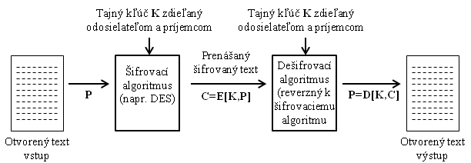
Dôvernosť pomocou symetrického šifrovania
Vo všeobecnosti existujú dva všeobecné prístupy k útoku na symetrickú schému šifrovania. Prvý útok je známy ako kryptanalýza. Kryptanalytické útoky sa spoliehajú na povahu algoritmu plus možno aj na niektoré poznatky o všeobecných charakteristikách otvoreného textu alebo dokonca niektorých vzoriek párov otvorený-šifrovaný text. Tento typ útoku využíva charakteristiky algoritmu, aby sa pokúsil odvodiť konkrétny otvorený text alebo odvodiť použitý kľúč. Ak sa útoku podarí zistiť kľúč, účinok je katastrofický: všetky budúce a minulé správy šifrované týmto kľúčom sú kompromitované.
Druhá metóda, známa ako útok hrubou silou, je vyskúšať každý možný kľúč na dešifrovanie šifrovaného textu, až pokiaľ sa nezíska zrozumiteľný preklad do otvoreného textu.

Slide 6
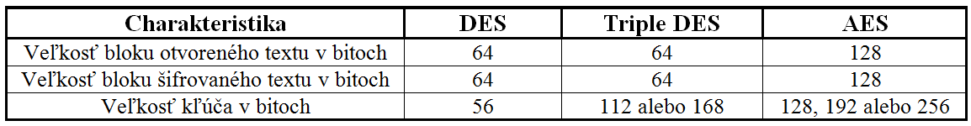
Dôvernosť pomocou symetrického šifrovania
Blokové šifrátory.
Najbežnejšie používané symetrické šifrovacie algoritmy sú blokové šifrátory. Blokový šifrátor spracováva vstupný otvorený text predpísanej veľkosti (veľkosť bloku) a vytvára blok šifrovaného textu rovnakej veľkosti pre každý blok otvoreného textu. Algoritmus spracováva dlhšie veľkosti otvoreného textu ako sériu blokov s pevnou veľkosťou. Najdôležitejšie symetrické šifrovacie algoritmy, ktoré všetky sú blokové šifry, sú algoritmy DES (Data Encryption Standard), Triple DES a AES (Advanced Encryption Standard)
Až donedávna bol najpoužívanejší šifrovací algoritmus DES, ktorý bol prijatý v roku 1977 Národným úradom pre štandardy (teraz NIST) ako FIPS PUB 46.
Porovnanie troch populárnych algoritmov symetrického šifrovania

Slide 7
Dôvernosť pomocou symetrického šifrovania
Obavy týkajúce sa kryptografickej sily DES sú dvoch kategórií: obavy o samotný algoritmus a obavy týkajúce sa použitia iba 56-bitového šifrovacieho kľúča. Prvý problém sa týka skutočnosti, že kryptanalýza je možná využitím charakteru algoritmu DES. V priebehu rokov boli početné pokusy o nájdenie a využitie slabých miest v algoritme, čím sa DES stal najviac skúmaným šifrovacím algoritmom. Napriek mnohým prístupom nikto zatiaľ neuviedol fatálnu slabinu v DES.
Závažnejším problémom je dĺžka kľúča. Pri dĺžke kľúča 56 bitov je 2⁵⁶ možných kľúčov, čo je približne 7,2 x 10¹⁶ kľúčov. Vzhľadom na rýchlosť bežných procesorov je táto dĺžka kľúča nedostatočná. Pre súčasné viacjadrové počítače je možné za sekundu vykonať jednu miliardu (10⁹) dešifrovaní algoritmom DES. Nedávne experiment to potvrdzujú.
Poprední výrobcovia ponúkajú hardvérové akcelerátory šifrátora s algoritmom AES, ktoré dokážu vykonať až pol miliardy šifrovaní za sekundu. Navyše súčasná superpočítačová technológia dosahuje až 10¹³ šifrovaní za sekundu.
Nasledujúci slajd ukazuje, koľko času je potrebné na útok hrubou silou pre rôzne veľkosti kľúčov. Ako je možné vidieť, jediné PC môže prezlomiť DES asi za rok; ak viacero PC pracuje paralelne, čas sa drasticky skráti. A dnešné superpočítače sú schopné nájsť kľúč asi za hodinu. Veľkosti kľúča 128 bitov alebo väčšie sú metódou hrubej sily efektívne nerozbiteľné. Dokonca aj keď by sa podarilo zrýchliť útočný systém faktorom 1 bilión (10¹²), útok hrubou silou by trval viac ako 100 000 rokov, pokiaľ by prelomil šifrovanie pomocou 128-bitového kľúča.

Slide 8
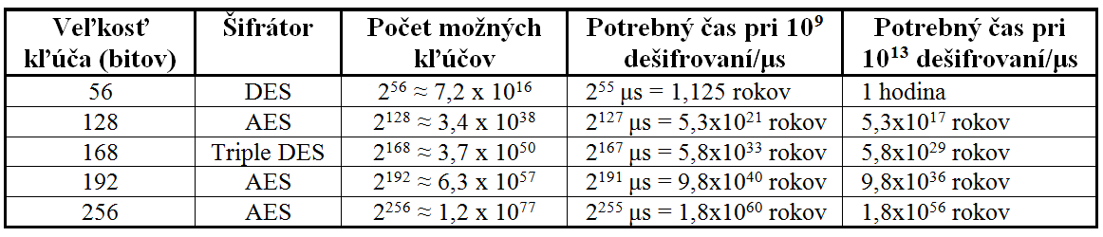
Dôvernosť pomocou symetrického šifrovania
Priemerný čas potrebný na úplné prehľadanie priestoru kľúčov

Slide 9
Dôvernosť pomocou symetrického šifrovania
Životnosť DES sa rozšírila použitím trojitého DES (3DES), ktorý zahrňuje trojnásobné opakovanie základného algoritmu DES použitím dvoch alebo troch individuálnych kľúčov, s celkovou dĺžkou kľúča 112 alebo 168 bitov. 3DES bol začlenený ako súčasť DES v roku 1999 s publikáciou FIPS PUB 46-3. 3DES má dve výhody, ktoré zabezpečujú jeho široké využitie v najbližších niekoľkých rokoch.
Po prvé, s 168-bitovou dĺžkou kľúča prekoná zraniteľnosť DES na útok hrubou silou.
Po druhé, základný šifrovací algoritmus v 3DES je rovnaký ako v DES. Tento algoritmus bol počas dlhšieho časového obdobia podrobený detailnejšiemu skúmaniu ako akýkoľvek iný šifrovací algoritmus a nebol nájdený žiadny efektívny kryptanalytický útok založený na algoritme. V dôsledku toho existuje vysoká miera dôvery, že 3DES je veľmi odolný voči kryptoanalýze. Ak by bola bezpečnosť jediným činiteľom, potom by 3DES bol vhodnou voľbou pre šifrovací štandard po celé desaťročia.
Hlavnou nevýhodou 3DES je to, že softvérová implementácia algoritmus je relatívne pomalá. Pôvodný DES bol navrhnutý pre implementáciu v hardvéri a nepodporuje vytvorenie efektívneho softvérového kódu. 3DES, ktorý vyžaduje trikrát viac výpočtov ako DES, je odpovedajúco pomalší. Druhou nevýhodou je, že DES aj 3DES používajú 64-bitovú veľkosť bloku. Z dôvodov efektívnosti a bezpečnosti je žiaduca väčšia veľkosť bloku.

Slide 10
Dôvernosť pomocou symetrického šifrovania
Kvôli svojim nevýhodám nie je 3DES vhodným kandidátom na dlhodobé používanie. Ako náhrada za 3DES vypísal NIST tender na šifrovací system AES. Podľa požiadavky NIST by AES mal mať bezpečnostnú silu rovnakú alebo lepšiu ako 3DES a výrazne lepšiu efektivitu. Okrem týchto všeobecných požiadaviek NIST špecifikoval, že AES musí byť symetrická bloková šifra s dĺžkou bloku 128 bitov a podporou pre dĺžky kľúčov 128, 192 a 256 bitov. Hodnotiace kritériá pri voľbe AES zahrňovali bezpečnosť, výpočtovú účinnosť, požiadavky na pamäť, vhodnosť pre hardvérovú a softvérovú implementáciu a flexibilitu.
Typicky je symetrické šifrovanie aplikované na jednotku údajov väčšiu ako jeden 64-bitový alebo 128-bitový blok. E-mailové správy, sieťové pakety, databázové záznamy a ďalšie zdroje otvoreného textu musia byť rozdelené na sériu pevných blokov na zašifrovanie symetrickým blokovým šifrátorom. Najjednoduchší prístup k šifrovaniu s viacerými blokmi je známy ako režim ECB (Electronic CodeBook), v ktorom sa otvorený text spracovávaný po b bitoch naraz a každý blok otvoreného textu je zašifrovaný pomocou rovnakého kľúča. Typicky b = 64 alebo b = 128.
Pre dlhé správy nemusí byť režim ECB bezpečný. Kryptanalytik môže byť schopný využívať pravidelnosti v otvorenom texte s cieľom zjednodušiť úlohu dešifrovania. Ak je napríklad známe, že správa vždy začína s určitými vopred preddefinovanými poľami, potom kryptanalytik môže mať k dispozícii niekoľko známych párov otvorený-šifrovaný text, s ktorými môže pracovať.

Slide 11
Dôvernosť pomocou symetrického šifrovania
Na zvýšenie bezpečnosti blokového symetrického šifrovania pre veľké sekvencie údajov sa vyvinulo množstvo alternatívnych techník, ktoré sa nazývajú režimy prevádzky. Tieto režimy prekonávajú nedostatky režimu ECB. Každý režim má svoje vlastné výhody. Jednotlivé režimy šifrovania blokovým šifrátorom budú opísané neskoršie
Obrázok na nasledujúcom slajde ukazuje režim ECB. Otvorený text dĺžky n x b je rozdelený na n b-bitových blokov (P1, P2, ..., Pn). Každý blok je zašifrovaný pomocou rovnakého algoritmu a rovnakého šifrovacieho kľúča a vytvorí sekvenciu s počtom n b-bitových blokov šifrového textu (C1, C2, ..., Cn).

Slide 12
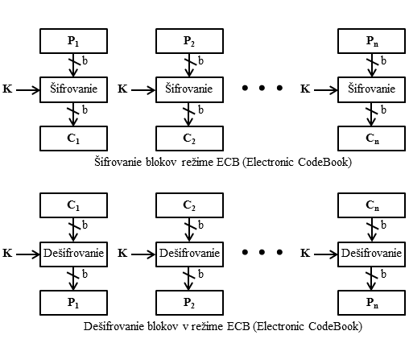
Dôvernosť pomocou symetrického šifrovania

Slide 13
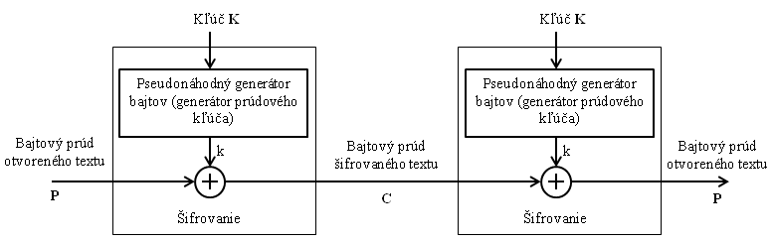
Dôvernosť pomocou symetrického šifrovania
Prúdový šifrátor.
Na obrázku je reprezentatívny diagram štruktúry prúdového šifrátora. V tejto štruktúre je šifrovací kľúč vstupom do pseudonáhodného generátora bitov, ktorý produkuje prúd 8-bitových čísiel, ktoré sú zjavne náhodné. Pseudonáhodný prúd je taký prúd, že je nepredvídateľný bez znalosti šifrovacieho kľúča a ktorý má zrejme náhodný charakter. Výstup generátora sa nazýva prúd kľúča a v danom čase je kombinovaný bit po bite operáciou EX-OR jeden bajt prúdu kľúča s bajtom prúdu otvoreného textu.

Slide 14
Dôvernosť pomocou symetrického šifrovania
Bloková šifrátor spracováva jeden vstupný blok naraz a vytvára pre každý jeden vstupný blok jeden výstupný blok. Prúdový šifrátor spracováva priebežne jeden element vstupu, čím v danom čase vytvára priebežne aj jeden element výstupu. Hoci blokové šifrátory sú oveľa bežnejšie, existujú určité aplikácie, v ktorých je prúdový šifrátor vhodnejší.
Typický prúdový šifrátor zašifruje jeden bajt otvoreného textu naraz, aj keď prúdový šifrátor môže byť navrhnutý tak, aby zašifroval naraz iba jeden bit alebo naraz element väčší ako jeden bajt.
S riadne navrhnutým generátorom pseudonáhodných čísel môže byť prúdový šifrátor rovnako bezpečný ako blokový šifrátor s porovnateľnou dĺžkou kľúča. Hlavná výhoda prúdového šifrátora je to, že prúdové šifrátory sú takmer vždy rýchlejšie a na ich implementáciu je treba oveľa menej kódu ako na implementáciu blokových šifrátorov.
Výhodou blokového šifrátora je možnosť opätovného použitia kľúča. Pre aplikácie, ktoré vyžadujú šifrovanie / dešifrovanie prúdu údajov, ako je napríklad cez údajový komunikačný kanál alebo prehliadač / webovú linku, môže byť prúdové šifrovanie lepšou alternatívou. Pre aplikácie, ktoré narábajú s blokmi údajov ako sú prenosy súborov, e-mailu a databázy, môžu byť blokové šifry vhodnejšie. Avšak, každý typ šifry môže byť použitý prakticky v akejkoľvek aplikácii.

Slide 15
Autentizácia správ a hešové funkcie
Šifrovanie chráni pred pasívnym útokom (odpočúvanie). Iná požiadavka je ochrana pred aktívnym útokom (falšovanie údajov a transakcií). Ochrana proti takýmto útokom je známa ako autentizácia správ alebo údajov.
Správa, súbor, dokument alebo iný súbor údajov sa považuje za autentický keď je pravý a pochádza z jeho udaného zdroja. Autentizácia správ alebo údajov je procedúra, ktorá umožňuje komunikujúcim stranám verifikovať, či sú prijaté alebo uložené správy autentické. Dva dôležité aspekty sa musia verifikovať, či obsah správy nebol zmenený a zdroj správy je autentický. Môžeme si tiež priať verifikovať včasnosti správy (správa nebola umelo oneskorená a zopakovaná) a postupnosť v porovnaní s inými správami prechádzajúcimi medzi dvoma stranami. Všetky tieto záležitosti patria do kategórie integrity údajov, ako je opísané v kapitole 1 téme prednášky.

Slide 16
Autentizácia správ a hešové funkcie
Autentizácia pomocou symetrického šifrovania
Zdá sa, že je možné uskutočniť autentizáciu jednoducho použitím symetrického šifrovania. Ak predpokladáme, že iba odosielateľ a príjemca zdieľajú tajný kľúč (tak by to malo byť), potom iba skutočný odosielateľ by mohol úspešne šifrovať správu pre druhého účastníka, za predpokladu, že príjemca rozpozná platnú správu.
Ak navyše správa obsahuje kód detekcie chýb a poradové číslo, príjemca je uistený, že neboli vykonané žiadne modifikácie správy a že sekvencovanie je správne. Ak správa obsahuje aj časovú pečiatku, príjemca je uistený, že správa nebola oneskorená nad rámec bežne očakávaného oneskorenia pri prenose sieťou.
V skutočnosti samotné symetrické šifrovanie nie je vhodným nástrojom na autentizáciu údajov. Ako jednoduchý príklad možno uviesť režim šifrovania ECB. Ak útočník zmení poradie blokov šifrovaného textu, potom každý blok bude stále úspešne dešifrovaný. Zmena poradia však môže zmeniť význam celkovej údajovej sekvencie. Napriek tomu, že čísla sekvencií môžu byť použité na nejakej úrovni (napr. každý paket IP), čo zvyčajne nie je bežný prípad, že každému bloku b-bitov otvoreného textu bude priradené samostatné poradové číslo. Zmena poradia blokov je teda hrozbou.

Slide 17
Autentizácia správ a hešové funkcie
Keďže prístupy diskutované v tejto časti nešifrujú správu, nie je zabezpečená dôvernosť správ. Ako bolo spomenuté, samotné šifrovanie správ neposkytuje bezpečnú formu autentizácie. Je však možné kombinovať autentizáciu a dôvernosť v jednom algoritme zašifrovaním správy plus jeho autentizačnú značku. Autentizácia správ je však typicky poskytovaná ako oddelená funkcia od šifrovanie správ. Navrhujú sa tri situácie, v ktorých je preferovaná autentizácia správ bez dôvernosti:
Existuje mnoho aplikácií, v ktorých sa rovnaká správa vysiela na niekoľko cieľov. Dva príklady sú upozornenie používateľov, že sieť je teraz nedostupná, a alarmový signál v riadiacom stredisku. Je lacnejšie a spoľahlivejšie mať iba jedno miesto zodpovedné za monitorovanie autentickosti. Preto musí byť správa vysielaná v otvorenom texte s prirojenou autentizačnou značkou správy. Zodpovedný systém vykonáva autentizáciu. Ak dôjde k jeho porušeniu, ostatné cieľové systémy sú upozornené všeobecným alarmom.
Ďalším možným scenárom je výmena, pri ktorej jedna strana je veľmi zaťažená a nemá čas dešifrovať všetky prichádzajúce správy. Autentizácia sa vykoná na selektívnom základe, pričom sa náhodne vyberajú správy na kontrolu.
Autentizácia počítačového programu v otvorenom texte je atraktívna služba. Počítačový program možno vykonať bez toho, aby ste ho museli zakaždým dešifrovať, pretože by to bolo zbytočným plytvaním zdrojov procesora. Avšak, ak bola k programu priložená autentizačná značka, môže byť táto značka kontrolovaná kedykoľvek, keď sa vyžaduje uistenie o integrite programu.
Pri plnení bezpečnostných požiadaviek existuje teda miesto pre autentizáciu aj šifrovanie.

Slide 18
Autentizácia správ a hešové funkcie
Autentizačný kód správy. MAC (Message Authentication Code)
Jedna autentizačná technika zahrňuje použitie tajného kľúča na vygenerovanie malého bloku údajov označovaného ako autentizačný kód správy MAC, ktorý je pripojený k správe. Táto technika predpokladá, že dve komunikujúce strany, napríklad A a B, zdieľajú spoločný tajný kľúč K_{AB}. Keď strana A má správu pre stranu B, vypočíta autentizačný kód správy ako zložitú funkciu správy a kľúča: MAC_{M} F(K_{AB}, M). Správa plus kód správy sa prenesie určenému príjemcovi. Príjemca vykoná rovnaký výpočet na prijatej správe pomocou rovnakého tajného kľúča na vygenerovanie nového autentizačného kódu správy. Prijatý kód sa porovná s vypočítaným kódom (obrázok na nasledujúcom slajde). Ak predpokladáme, že iba príjemca a odosielateľ pozná tajný kľúč a ak prijatý kód zodpovedá vypočítanému kódu, potom:
Príjemca je uistený, že správa nebola zmenená. Ak útočník zmení správu, ale autentizačný kód správy nezmení, potom sa výpočet autentizačného kódu príjemcu líši od prijatého kódu. Pretože sa predpokladá, že útočník nepozná tajný kľúč, útočník nemôže zmeniť kód tak, aby zodpovedal útočníkovým zmenám v správe.
Príjemca je uistený, že správa pochádza od označeného odosielateľa. Pretože nikto iný nepozná tajný kľúč, nikto iný nemohol pripraviť správu so správnym autentizačným kódom.
Ak správa obsahuje poradové číslo (ako sa napríklad používa v protokoloch X.25, HDLC a TCP), potom príjemca môže byť uistený správnou sekvenciou, pretože útočník nemôže úspešne zmeniť poradové číslo.

Slide 19
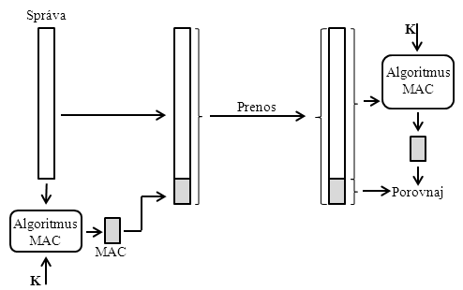
Autentizácia správ a hešové funkcie
Autentizácia správy pomocou autentizačného kódu správy

Slide 20
Autentizácia správ a hešové funkcie
Na generovanie autentizačného kódu by bolo možné použiť viacero algoritmov. Nedávno odvolaný štandard NIST FIPS PUB 113 odporúčal použitie DES. Ale AES by teraz bol vhodnejšou voľbou. DES alebo AES sa používa na generovanie šifrovanej verzie správy a niektoré bity zo šifrovanej správy sa používajú ako autentizačný kód (šifrátory AES alebo DES pracujú v režime zreťazených blokov CBC). Tieto prístupy produkujú typicky 16-alebo 32-bitový autentizačný kód, čo v súčasnosti je príliš malá dĺžka kódu na to, aby poskytla dostatočnú odolnosť voči kolízii.
Práve opísaný proces je podobný šifrovaniu. Rozdielom však je to, že autentizačný algoritmus nemusí byť reverzibilný, ako je to potrebné pre dešifrovanie. Z matematických vlastnosti autentizačných funkcií vyplýva, že sú menej zraniteľné na rozbitie ako šifrovanie.

Slide 21
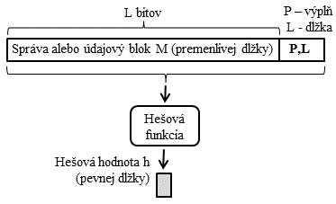
Autentizácia správ a hešové funkcie
Jednosmerná hešová funkcia.
Alternatívou k autentizačnému kódu správy je jednosmerná hešová funkcia. Rovnako ako pri autentizačnom kóde správy, hešová funkcia prijíma ako vstup správu M s premenlivou dĺžkou a produkuje ako výstup súhrn správy (message digest) H(M) s pevnou dĺžkou ako je na obrázku nižšie. Správa je zvyčajne doplnená na celočíselný násobok určitej pevnej dĺžky (napríklad 1024 bitov) a výplň zahrňuje hodnotu dĺžky pôvodnej správy v bitoch. Pole dĺžky je bezpečnostné opatrenie na zvýšenie obtiažnosti pre útočníka, aby vytvoril alternatívnu správu s rovnakou hešovou hodnotou.
Kryptografická hešová funkcia h = H(M)

Slide 22
Autentizácia správ a hešové funkcie
Na rozdiel od MAC hešová funkcia nepoužíva tajný kľúč ako vstup.
Na autentizáciu správy je so správou poslaný aj súhrn správy takým spôsobom, že súhrn správy je autentický. Na nasledujúcich slajdoch sú znázornené tri spôsoby, ktorými môže byť správa autentizovaná pomocou hešového kódu. Súhrn správy je možné zašifrovať pomocou symetrického šifrovania; ak sa predpokladá, že iba odosielateľ a príjemca zdieľajú šifrovací kľúč, potom je autenticita zaistená. Súhrn správy môže byť tiež šifrovaný pomocou šifrovania s verejným kľúčom (koncepcia šifrovania s verejným kľúčom bude uvedená neskoršie). Prístup s verejným kľúčom má dve výhody: poskytuje digitálny podpis ako aj autentizáciu správy; a nevyžaduje distribúciu kľúčov komunikujúcim stranám.
Tieto dva prístupy majú výhodu oproti prístupom, ktoré šifrujú celú správu v tom, že je potrebný menej výpočtov. Ale ešte bežnejším prístupom je použitie techniky, ktorá úplne vynecháva šifrovanie. Tu je uvedených niekoľko dôvodov pre tento prístup:
Šifrovací softvér je pomalý. Napriek tomu, že množstvo údajov zašifrovaných pre každú správu je malé, môže existovať stály prúd správ do a zo systému.
Náklady na hardvérové šifrovanie nie sú zanedbateľné. Lacné čipy implementujúce DES sú k dispozícii, ale náklady sa zvyšujú, ak všetky uzly v sieti musia mať túto funkcionalitu.
Šifrovací hardvér je optimalizovaný na veľké veľkosti dát. Pre malé bloky údajov sa veľká časť času vynaloží na režijné činnosti ako je inicializácie čipu a presun údajov.
Šifrovací algoritmus môže byť chránený patentom.

Slide 23
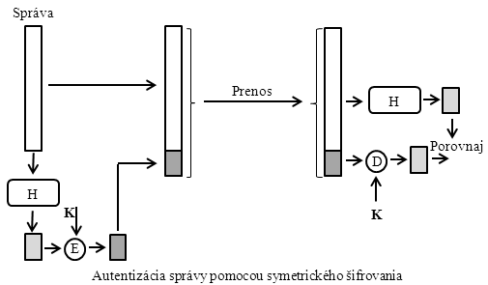
Autentizácia správ a hešové funkcie
Autentizácia správy pomocou jednosmernej hešovej funkcie a symetrického šifrovania

Slide 24
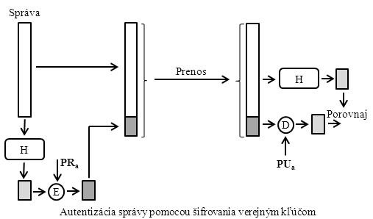
Autentizácia správ a hešové funkcie
Autentizácia správy pomocou jednosmernej hešovej funkcie a šifrovania verejným kľúčom

Slide 25
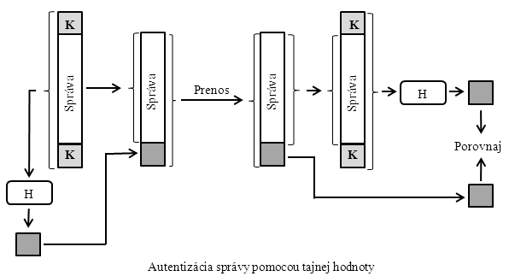
Autentizácia správ a hešové funkcie
Autentizácia správy pomocou jednosmernej hešovej funkcie a tajnej hodnoty

Slide 26
Autentizácia správ a hešové funkcie
Na ostatnom obrázku (Autentizácia správy pomocou jednosmernej hešovej funkcie a tajnej hodnoty) je znázornená technika, ktorá používa na autentizáciu správy hešovú funkciu bez šifrovania. Táto technika, známa ako kľúčovaný hešový MAC, predpokladá, že dve komunikujúce strany, napríklad strana A a strana B, zdieľajú spoločný tajný kľúč K.
Tento tajný kľúč je začlenený do procesu vytvárania hešového kódu. V prístupe znázornenom na ostatnom obrázku má A správu na odoslanie pre B, A vypočíta hešovú hodnotu zo zreťazeného tajného kľúča K a správy M:
MD_{M} = H (K ll M Il K). Potom posiela [M II MD_{M}] príjemcovi B. Pretože B má tajný kľúč K, môže prepočítať H (K Il M II K) a overiť MD_{M}. Pretože nie je poslaný samotný tajný kľúč, útočník nemá možnosť zmeniť odchytené správy. Pokiaľ tajný kľúč zostane tajný, útočník nie je schopný generovať falošnú správu.
Treba si všimnúť, že tajný kľúč sa používa v správe ako predpona a aj prípona. Ak sa tajný kľúč používa iba ako predpona alebo iba ako prípona, je systém autentizácie menej bezpečný.
K tejto schéme existuje aj vylepšená schéma HMAC, ktorá je o niečo zložitejšia, a ktorá sa stala štandardným prístupom pre kľúčovaný hešový MAC.

Slide 27
Autentizácia správ a hešové funkcie
Bezpečné hešové funkcie.
Účelom hešovej funkcie je vytvoriť "odtlačok prsta" súboru, správy alebo iného bloku údajov. Aby bola hešová funkcia H užitočná na autentizáciu správ, musí mať nasledujúce vlastnosti:
1. H je možné použiť na blok údajov s ľubovoľnou veľkosťou.
2. H produkuje výstup s pevnou dĺžkou.
3. H(x) je pre akékoľvek dané x relatívne ľahko vypočítať, čo umožňuje praktické hardvérové ​​aj softvérové ​​implementácie.
4. Pre každý daný kód h, je výpočtovo nemožné nájsť x tak, že H(x)=h. Hešová funkcia s touto vlastnosťou sa označuje ako jednosmerná alebo odolná voči inverznému obrazu (inverzný obraz k h je množina všetkých takých x, že platí H(x)=h).
5. Pre každý daný blok x je výpočtovo nemožné nájsť y≠x tak, že H(y)=H(x). Hešová funkcia s touto vlastnosťou sa označuje ako druhá odolnosť voči inverznému obrazu. Táto vlastnosť sa niekedy označuje ako slabá odolnosť voči kolízii.
6. Je výpočtovo nemožné nájsť ľubovoľný pár (x, y) tak, že H(x)=H(y). Hešová funkcia s touto vlastnosťou sa označuje ako odolná voči kolízii. Táto vlastnosť sa niekedy označuje aj ako silná odolnosť voči kolízii.

Slide 28
Autentizácia správ a hešové funkcie
Prvé tri vlastnosti sú požiadavky na praktické použitie hešovej funkcie na autentizáciu správy.
Štvrtá vlastnosť je jednosmerná vlastnosť: Je ľahké vygenerovať hešový kód pre danú správu, ale je prakticky nemožné vygenerovať správu s daným kódom. Táto vlastnosť je dôležitá, ak metóda autentizácie zahrňuje použitie tajnej hodnoty. Samotná tajná hodnota nie je odoslaná. Ak však hešová funkcia nie je jednosmerná, útočník môže ľahko zistiť tajnú hodnotu. Ak útočník môže pozorovať alebo odchytiť prenos, útočník dostane správu M a hešový kód MD_{M} = H(K || M || K). Útočník potom invertuje hešovú funkciu, aby získal K || M || K = H⁻¹(MD_{M}). Pretože útočník má teraz M aj K || M || K, je triviálna záležitosť získať tajnú hodnotu K.
Piata vlastnosť zaručuje, že nie je možné nájsť alternatívnu správu s rovnakou hešovou hodnotou akú má daná správa. To zabraňuje falšovaniu pri použití šifrovaného hešového kódu. Ak by táto vlastnosť nebola pravdivá, útočník by bol schopný vykonať nasledujúcu sekvenciu: Najprv pozoruje alebo zachytí správu plus jeho šifrovaný hešový kód; po druhé zo správy vygeneruje nešifrovaný hešový kód; po tretie, vygeneruje alternatívnu správu s rovnakým hešovým kódom.

Slide 29
Autentizácia správ a hešové funkcie
Hešová funkcia, ktorá splňuje prvých päť vlastností v predchádzajúcom zozname, sa označuje ako slabá hešová funkcia.
Ak je splnená aj šiesta vlastnosť, potom sa označuje ako silná hešová funkcia.
Silná hešová funkcia chráni pred útokom, v ktorom jedna strana generuje správu pre inú stranu, aby ju podpísala. Predpokladajme napríklad, že Bob napíše správu s dlžným úpisom, pošle ju Alici a tá ju podpíše. Bob nájde dve správy s rovnakým hešom, z ktorých jedna správa žiada Alicu zaplatiť nejakú malú sumu a druhá správa žiada Alicu zaplatiť veľkú platbu. Alice podpíše prvú správu a Bob je potom schopný tvrdiť, že druhá správa je autentická.

Slide 30
Autentizácia správ a hešové funkcie
Bezpečnosť hešových funkcií.
Rovnako ako pri symetrickom šifrovaní existujú dva prístupy útokov na bezpečnú hešová funkciu: kryptoanalýzu a útok hrubou silou. Rovnako ako pri symetrických šifrovacích algoritmoch kryptanalýza hešovej funkcie zahrňuje využitie logických slabostí v algoritme.
Sila hešovej funkcie proti útokom hrubou silou závisí výlučne od dĺžky hešového kódu vytvoreného algoritmom.
Pre hešový kód dĺžky n je požadovaná úroveň úsilia úmerná nasledovnému:
Odolnosť voči inverznému obrazu 2^{n}
Druhá odolná voči inverznému obrazu 2^{n}
Odolnosť proti kolízii 2^{n/2}
Ak sa požaduje odolnosť proti kolízii (a to je žiaduce pre všeobecne použiteľný bezpečný hešový kód), potom hodnota 2^{n/2} určuje silu hešového kódu proti útokom hrubou silou. Bol predstavený (1994) návrh stroja za 10 milónov USD na vyhľadávania kolízií pre MD5, ktorý má 128-bitovú dĺžku hešu. Tento stroj by mohol nájsť kolíziu za 24 dní. Preto 128-bitový hešový kód sa považuje za nevhodný. Ak sa berú do úvahy dĺžky hešu ako násobok 32, potom po dĺžke hešu 128 bitov nasleduje dĺžka 160 bitov (20 bajtov). Pri dĺžke hešu 160 bitov by rovnaký vyhľadávací stroj vyžadoval na zistenie kolízie viac ako štyri tisíce rokov. S dnešnou technológiou by čas bol oveľa kratší, takže aj dĺžka hešového kódu 160 bitov je podozrivá.

Slide 31
Autentizácia správ a hešové funkcie
Algoritmy bezpečných hešových funkcií.
V posledných rokoch je najpoužívanejšou hešovou funkciou algoritmus Secure Hash Algorithm (SHA). SHA bol vyvinutý NIST a dokumentovaný vo FIPS 180 v roku 1993. Po objavení nedostatkov v SHA bola vydaná revidovaná verzia FIPS 180-1 v roku 1995 a je všeobecne označované ako SHA-1. SHA-1 produkuje hodnotu hash 160 bitov. V roku 2002 NIST vypracoval revidovanú verziu normy FIPS 180-2, ktorá definovala tri nové verzie SHA s dĺžkou hešovej hodnoty 256, 384 a 512 bitov, známych ako SHA-256, SHA-384 a SHA-512. Tieto nové verzie majú rovnakú základnú štruktúru a používajú rovnaké typy modulárnych aritmetických a logických binárnych operácií ako SHA-1. V roku 2005 NIST oznámil zámer postupne ukončiť súhlas na používanie SHA-1 a presunúť dôveru do roku 2010 na ostatné verzie SHA.
Diskutovalo sa o používaní hešových funkcií na autentizáciu správ a na vytváranie digitálnych podpisov (druhé je podrobnejšie popísané neskôr v tejto kapitole).

Slide 32
Autentizácia správ a hešové funkcie
Ďalšie aplikácie hešových funkcií.
Tu sú ďalšie dva príklady aplikácií bezpečnej hešovej funkcie:
Heslá: V prednáške o identifikácii a autentizácii je vysvetlená schéma, v ktorej je operačným systémom uložená hešová hodnota hesla a nie samotné heslo. Takže skutočné heslo nie je dostupné útočníkom, ktorý získa prístup k súboru s heslom. Jednoducho povedané, na autentizáciu pri zadaní hesla používateľom sa hešová hodnota tohto hesla porovnáva s uloženou hešovou hodnotou. Táto aplikácia vyžaduje odolnosť voči inverznému obrazu možno aj druhú odolnosť voči inverznému obrazu.
Detekcia narušenia: Uložte hešovú hodnotu H(F) pre každý súbor v systéme a zabezpečte hešové hodnoty (napr. na CD-R, ktorý je bezpečný). Neskôr je možné určiť prepočítaním H(F) či bol súbor zmenený. Útočník by musel zmeniť F bez zmeny H (F). Táto aplikácia vyžaduje slabú druhú odolnosť voči inverznému obrazu.

Slide 33
Šifrovanie verejným kľúčom
Štruktúra šifrovania verejným kľúčom.
Šifrovanie s verejným kľúčom bolo prvýkrát verejne navrhnuté pánmi Diffie a Hellman v roku 1976. Algoritmy verejného kľúča sú založené skôr na matematických funkciách než na jednoduchých operáciách s bitovými vzorkami, ktoré sa používajú v symetrických šifrovacích algoritmoch. Ešte dôležitejšie je to, že kryptografia s verejným kľúčom je asymetrická, používajúca dva samostatné kľúče, na rozdiel od symetrického šifrovania, ktoré používa iba jeden kľúč. Použitie dvoch kľúčov má závažné dôsledky v oblasti dôvernosti, distribúcie kľúčov a autentizácie.
Ako naznačujú názvy, verejný kľúč z kľúčového páru je zverejnený pre ostatných, pričom súkromný kľúč je známy iba jeho majiteľovi. Kryptografický algoritmus verejného kľúča sa všeobecným určením sa opiera o jeden kľúč na šifrovanie a druhý odpovedajúci kľúč na dešifrovanie.

Slide 34
Šifrovanie verejným kľúčom
Najprv treba spomenúť niekoľko bežne mylných predstáv o šifrovaní s verejným kľúčom. Jedna mylná predstava je, že šifrovanie s verejným kľúčom je bezpečnejšie voči kryptanalýze ako symetrické šifrovanie. V skutočnosti bezpečnosť akejkoľvek šifrovacej schémy závisí od (1) dĺžky kľúča a (2) výpočtových nárokov spojených s rozbitím šifry. V zásade neexistuje nič, čo by uprednostňovalo alebo symetrické šifrovanie alebo šifrovanie verejným kľúčom z hľadiska odolnosti voči kryptoanalýze.
Druhá nesprávna predstava spočíva v tom, že šifrovanie s verejným kľúčom je univerzálna technika, ktorá spôsobila, že symetrické šifrovanie je prekonané. Práve naopak, kvôli výpočtovej réžii súčasných schém šifrovania s verejným kľúčom sa nezdá pravdepodobné, že sa opustí symetrické šifrovanie.
Nakoniec existuje názor, že distribúcia kľúčov je pri používaní šifrovania s verejným kľúčom triviálna, v porovnaní s veľmi zdĺhavým dohadovaním, ktoré sú s centrami distribúcie kľúčov pre symetrické šifrovanie. Pri distribúcii kľúča s verejným kľúčom je potrebná nejaká forma protokolu, často zahrňujúca centrálneho agenta, a príslušné procedúry nie sú jednoduchšie ani efektívnejšie než tie, ktoré sú potrebné pre symetrické šifrovanie.

Slide 35
Šifrovanie verejným kľúčom
Schéma šifrovania s verejným kľúčom sa skladá zo šiestich entít (obrázky na nasledujúcich dvoch slajdoch):
Otvorený text: toto je čitateľná správa alebo údaje, ktoré sú vložené do algoritmu ako vstup.
Šifrovací algoritmus: šifrovací algoritmus vykonáva rôzne transformácie na otvorenom texte.
Verejný a súkromný kľúč: toto je dvojica kľúčov. Sú vybraté tak, že ak sa jeden používa na šifrovanie, druhý sa používa na dešifrovanie. Presné transformácie vykonávané šifrovacím algoritmom závisia od verejného alebo súkromného kľúča, ktorý slúži ako vstup.
Šifrovaný text: Jedná sa o nezrozumiteľnú správu vytvorenú ako výstup. Závisí od otvoreného textu a kľúča. Pre danú správu dve rôzne kľúče vytvoria dva rôzne šifrované texty.
Dešifrovací algoritmus: tento algoritmus akceptuje šifrovaný text a zodpovedajúci kľúč a vytvorí pôvodný otvorený text.

Slide 36
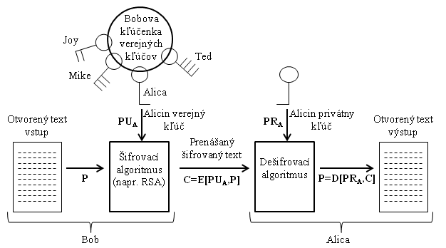
Šifrovanie verejným kľúčom
Kryptografia verejným kľúčom – šifrovanie s verejným kľúčom

Slide 37
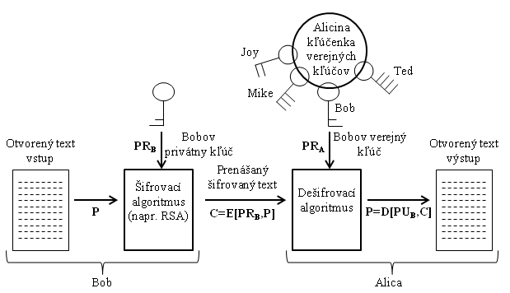
Šifrovanie verejným kľúčom
Kryptografia verejným kľúčom – šifrovanie s privátnym kľúčom

Slide 38
Šifrovanie verejným kľúčom
Ako naznačujú názvy, verejný kľúč z páru je zverejnený ostatným, aby ho prípadne mohli používať. Súkromný kľúč je známy iba jeho majiteľovi. Kryptografický algoritmus verejného kľúča na všeobecné použitie sa opiera o jeden kľúč na šifrovanie a druhý súvisiaci kľúč na dešifrovanie.
Základné kroky sú tieto:
1. Každý používateľ vygeneruje pár kľúčov, ktoré sa použijú na šifrovanie a dešifrovanie správ.
2. Každý používateľ umiestni jeden z dvoch kľúčov do verejného registra alebo iného prístupného súboru. Toto je verejný kľúč. Druhý kľúč z páru zostáva súkromný. Ako naznačuje obrázok so šifrovaním s verejným kľúčom, každý používateľ udržiava súbor verejných kľúčov získaných od iných používateľov.
3. Ak chce Bob poslať súkromnú správu Alici, Bob zašifruje správu pomocou Alicinho verejného kľúča.
4. Keď Alica dostane správu, dešifruje ju pomocou svojho súkromného kľúča. Žiadny iný príjemca nemôže dešifrovať správu, pretože iba Alica pozná svoj súkromný kľúč.
Pri tomto prístupe majú všetci účastníci prístup k verejným kľúčom a súkromné ​​kľúče sú pod ich individuálnou výlučnou kontrolou a teda samozrejme nikdy nie sú distribuované.

Slide 39
Šifrovanie verejným kľúčom
Pokiaľ používateľ chráni svoj súkromný kľúč, prichádzajúca komunikácia je bezpečná. Používateľ môže kedykoľvek zmeniť súkromný kľúč a publikovať odpovedajúci verejný kľúč, ktorým nahradí starý verejný kľúč.
Treba pripomenúť, že schéma na obrázku so šifrovaním s verejným kľúčom je zameraná na poskytovanie dôvernosti: iba zamýšľaný príjemca by mal byť schopný dešifrovať šifrovaný text, pretože iba zamýšľaný príjemca má požadovaný súkromný kľúč. To, či sa v skutočnosti poskytuje dôvernosť, závisí od mnohých faktorov vrátane bezpečnosti algoritmu, či je súkromný kľúč držaný v tajnosti a bezpečnosti akéhokoľvek protokolu, ktorého súčasťou je šifrovacia funkcia.
Obrázok so šifrovaním s privátnym kľúčom znázorňuje ďalší spôsob prevádzky kryptografie s verejným kľúčom. V tejto schéme používateľ šifruje údaje pomocou vlastného privátneho kľúča. Každý, kto pozná odpovedajúci verejný kľúč, vie dešifrovať správu.
Schéma na obrázku so šifrovaním s privátnym kľúčom je zameraná na poskytovanie autentifikácie a/alebo integrity údajov. Ak je používateľ schopný úspešne obnoviť otvorený text zo šifrovaného textu Boba pomocou verejného kľúča Boba, znamená to, že iba Bob mohol zašifrovať textový text a tým poskytnúť autentizáciu. Navyše, nikto iný ako Bob by mohol zmeniť otvorený text, pretože len Bob mohol zašifrovať otvorený text s Bobovým súkromným kľúčom.

Slide 40
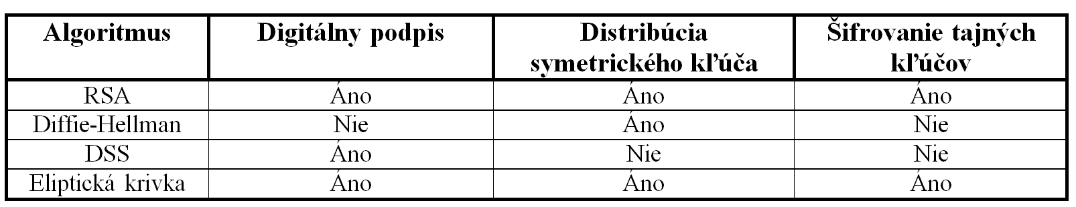
Šifrovanie verejným kľúčom
Aplikácie kryptosystémov verejného kľúča.
Systémy verejného kľúča sa vyznačujú použitím typu kryptografického algoritmu s dvoma kľúčmi, jeden je súkromný kľúč a jeden kľúč je verejne dostupný. V závislosti od aplikácie odosielateľ používa svoj súkromný kľúč alebo verejný kľúč príjemcu, alebo oboje kľúče, aby vykonal určitý typ kryptografickej funkcie. V širšom zmysle môžeme klasifikovať použitie kryptosystémov verejného kľúča do troch kategórií: digitálny podpis, distribúcia symetrických kľúčov a šifrovanie tajných kľúčov.
Tieto aplikácie budú opísané v nasledujúcej časti. Niektoré algoritmy sú vhodné pre všetky tri aplikácie, zatiaľ čo iné môžu byť použité len pre jednu alebo dve z týchto aplikácií. V tabuľke nižšie sú uvedené aplikácie podporované algoritmami opísanými v tejto časti.

Slide 41
Šifrovanie verejným kľúčom
Požiadavky na kryptografiu verejného kľúča.
Kryptosystém znázornený na obrázkoch na slajdoch 36 a 37 závisí od kryptografického algoritmu založeného na dvoch súvisiacich kľúčoch. Diffie a Hellman formulovali tento systém bez toho, aby demonštrovali, že takéto algoritmy existujú. Predložili však podmienky, ktoré musia tieto algoritmy splniť:
Je výpočtovo ľahké vytvoriť kľúčové páry.
Pre odosielateľa je výpočtovo ľahké zašifrovať správu, ak pozná verejný kľúč.
Pre príjemcu je výpočtovo ľahké dešifrovať šifrovanú správu, ak pozná privátny kľúč.
Pre útočníka je výpočtovo nemožné určiť privátny kľúč zo znalosti verejného kľúča.
Pre útočníka je výpočtovo nemožné iným spôsobom obnoviť pôvodný otvorený text.
Je užitočné, ak sa pre každú rolu môže použiť iný kľúč.

Slide 42
Šifrovanie verejným kľúčom
Algoritmy asymetrického šifrovania.
RSA. Jeden z prvých schém verejného kľúča bol vyvinutý v roku 1977 autormi Ron Rivest, Adi Shamir a Len Adleman na MIT a prvýkrát publikovaný v roku 1978. Systém RSA odvtedy je najrozšírenejší a najpoužívanejší prístup k šifrovaniu s verejným kľúčom. RSA je bloková šifra, v ktorej sú otvorený text a šifrovaný text celé čísla medzi 0 a n - 1 pre dané n.
Diffie-Hellmanova dohoda kľúča. Prvý zverejnený algoritmus verejného kľúča sa objavil v dôležitom dokumente Diffieho a Hellmana, ktorý definoval kryptografiu s verejným kľúčom v roku 1976 a je všeobecne označovaný ako Diffie-Hellmanova výmena kľúčov, dohoda kľúča alebo dohody kľúča. Účelom algoritmu je umožniť dvom používateľom bezpečne dosiahnuť dohodu o zdieľanom tajomstve, ktoré môže byť použité ako tajný kľúč pre následné symetrické šifrovanie správ. Samotný algoritmus je obmedzený na výmenu kľúčov.
Štandard pre digitálny podpis. Tento štandard vydal NIST ako PUB 186. Známy je ako DSS (Digital Signature Standard). DSS používa SHA-1 a predstavuje novú technológiu digitálneho podpisu, digitálny podpisový algoritmus DSA (Digital Signature Algorithm). DSS bol pôvodne navrhnutý v roku 1991, posledná revízia bola v roku 2013 ako FIPS PUB 186-4. DSS používa algoritmus, ktorý je navrhnutý tak, aby poskytoval iba funkciu digitálneho podpisu. Na rozdiel od RSA, nemôže byť použitý na šifrovanie alebo výmenu kľúčov.

Slide 43
Šifrovanie verejným kľúčom
Algoritmy asymetrického šifrovania.
Kryptografia na eliptickej krivke. Prevažná väčšina produktov a štandardov používajúcich kryptografiu s verejným kľúčom na šifrovanie a digitálne podpisy, používajú RSA. Dĺžka bitov šifrovacích kľúčov pre bezpečné používanie RSA sa v posledných rokoch zvýšila, čo spôsobilo zvýšené zaťaženie pri spracovaní aplikácií pomocou RSA. Toto zaťaženie má dôsledky, najmä pre sídla elektronického obchodu, ktoré vykonávajú veľké množstvo bezpečných transakcií. Kryptografia na eliptickej krivke ECC (Elliptic Curve Cryptography) je konkurenčným šifrovacím systémov s verejným kľúčom pre systém RSA. ECC sa už prejavuje v úsilí o štandardizáciu, vrátane štandardu IEEE (Institute of Electrical and Electronics Engineers) P1363 pre kryptografiu s verejným kľúčom. Hlavnou výhodou ECC v porovnaní s RSA je, že poskytuje rovnakú bezpečnosť pre oveľa menšiu dĺžku bitov šifrovacích kľúčov, čím sa znižuje réžia spracovania.

Slide 44
Digitálne podpisy a manažment kľúča
Digitálny podpis.
Šifrovanie s verejným kľúčom sa môže použiť na autentizáciu pomocou techniky známej ako digitálny podpis. Štandard NIST FIPS PUB 186-4 definuje digitálny podpis takto:
Výsledok kryptografickej transformácie údajov, ktorá pri riadnom vykonávaní poskytuje mechanizmus na overenie autentizácie pôvodu, integrity údajov a neodmietnutie signatára.
Digitálny podpis je teda údajovo závislý bitový vzor vytvorený agentom ako funkcia súboru, správy alebo inej formy údajového bloku. Ďalší agent môže pristupovať k údajovému bloku a jemu priradenému podpisu a overiť:
údajový blok bol podpísaný uvedeným signatárom a
údajový blok nebol od podpísania zmenený. Navyše, signatár nemôže podpis odmietnuť.
FIPS 186-4 špecifikuje používanie jedného z troch algoritmov digitálneho podpisu:
Algoritmus digitálneho podpisu (DSA): pôvodný algoritmus schválený NIST, ktorý je založený na obtiažnosti výpočtu diskrétnych logaritmov.
RSA algoritmus digitálneho podpisu: na základe algoritmu verejného kľúča RSA.
Algoritmus digitálneho podpisu elliptickej krivky (ECDSA): založený na kryptografii eliptickej krivky.

Slide 45
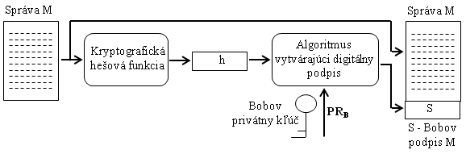
Digitálne podpisy a manažment kľúča
Na nasledujúcich dvoch slajdoch je všeobecný model procesu vytvárania a používania digitálnych podpisov. Všetky schémy digitálneho podpisu v štandarde FIPS 186-4 majú takúto štruktúru.
Predpokladajme, že Bob chce poslať správu Alici. Aj keď nie je dôležité, aby sa správa zachovala v tajnosti, chce, aby si Alice bola istá, že správa je skutočne od neho. Na tento účel použije Bob bezpečnú hešovú funkciu, ako napríklad SHA-512, na generovanie hešovej hodnoty správy. Táto hešová hodnota spolu s Bobovým privátnym kľúčom slúži ako vstup do algoritmu generovania digitálneho podpisu, ktorý vytvára krátky blok predstavujúci digitálny podpis. Bob posiela správu s pripojeným podpisom.

Slide 46
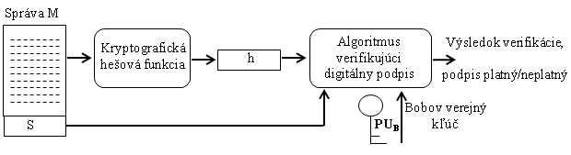
Digitálne podpisy a manažment kľúča
Keď Alica dostane správu plus podpis najprv (1) vypočíta hešovú hodnotu správy, potom (2) zadá vypočítanú hešovú hodnotu a Bobov verejný kľúč ako vstupy do algoritmu overovania digitálneho podpisu. Ak algoritmus vráti výsledok, že podpis je platný, Alice je uistená, že správa musí byť podpísaná Bobom. Nikto iný nemá súkromný kľúč Boba a preto nikto iný nemohol vytvoriť podpis, ktorý by bol overený pre túto správu s Bobovým verejným kľúčom. Okrem toho nie je možné zmeniť správu bez prístupu k Bobovmu súkromnému kľúču, takže správa je autentizovaná z hľadiska zdroja ako aj z hľadiska integrity údajov.

Slide 47
Digitálne podpisy a manažment kľúča
Digitálny podpis neposkytuje dôvernosť. To znamená, že poslaná správa je bezpečná pred zmenou, ale nie je zabezpečná pred odposluchom, pretože samotná správa sa prenáša v otvorenom tvare. Iba priložený digitálny podpis je zašifrovaný privátnym kľúčom. Aj v prípade zašifrovania celej správy privátnym kľúčom neexistuje ochrana dôvernosti, pretože každý pozorovateľ môže dešifrovať správu pomocou verejného kľúča odosielateľa.

Slide 48
Digitálne podpisy a manažment kľúča
Certifikát verejného kľúča.
Charakteristikou šifrovania s verejným kľúčom skutočnosť, že verejný kľúč je verejný. Takže ak existuje nejaký široko akceptovaný algoritmus verejného kľúča, ako napríklad RSA, ktorýkoľvek účastník môže poslať svoj verejný kľúč inému účastníkovi alebo vyslať svoj verejný kľúč komunite ako celku. Hoci tento prístup je pohodlný, má veľkú slabinu v tom, že ktokoľvek môže urobiť takéto verejné vyhlásenie. To znamená, že niektorý používateľ môže predstierať, že je Bob a poslať verejný kľúč inému účastníkovi alebo vyslať takýto verejný kľúč. Až do chvíle, keď Bob falšovanie zistí a upozorní ostatných účastníkov, je falšovateľ schopný prečítať všetky šifrované správy určené pre Boba a môže použiť falošné kľúče na autentizáciu.
Riešením tohto problému je certifikát verejného kľúča. Certifikát sa v podstate skladá z verejného kľúča plus používateľského ID majiteľa kľúča, pričom celý blok je podpísaný dôveryhodnou treťou stranou. Certifikát obsahuje aj niektoré informácie o dôveryhodnej tretej strane a údaj o dobe platnosti certifikátu. Treťou stranou je zvyčajne certifikačná autorita (CA), ktorej používateľská komunita dôveruje, napríklad vládna agentúra alebo finančná inštitúcia. Používateľ by mal CA predložiť svoj verejný kľúč bezpečným spôsobom a od CA získať podpísaný certifikát. Používateľ potom môže certifikát zverejniť. Každý, kto potrebuje verejný kľúč tohto používateľa, môže získať certifikát a overiť jeho platnosť prostredníctvom pripojeného digitálneho podpisu dôveryhodnou treťou stranou.
Na nasledujúcom slajde je ilustrovaný tento proces.

Slide 49
Digitálne podpisy a manažment kľúča
Kľúčové kroky vytvorenia certifikátu a jeho overenia možno zhrnúť takto:
1. Používateľský softvér (klient) vytvorí pár kľúčov: jeden verejný a jeden súkromný.
2. Klient pripraví nepodpísaný certifikát, ktorý obsahuje ID používateľa a verejný kľúč používateľa.
3. Používateľ nepodpísaný certifikát dopraví CA bezpečným spôsobom. Môže to byť osobne alebo prostredníctvom bezpečného e-mailu alebo prostredníctvom webového formulára s verifikovaným e-mailovom. CA do štruktúry nepodpísaného certifikátu vloží svoje informácie.
4. CA vytvára podpis takto:
CA použije hešovú funkciu (napríklad SHA) na výpočet hešového kódu nepodpísaného certifikátu.
CA generuje digitálny podpis pomocou súkromného kľúča CA a algoritmu vytvárajúceho podpis.
5. CA pripojí podpis k nepodpísanému certifikátu a vytvorí podpísaný certifikát.
6. CA klientovi vráti podpísaný certifikát.
7. Klient môže poskytnúť podpísaný certifikát ktorémukoľvek inému používateľovi.
8. Každý používateľ môže overiť, či je certifikát platný nasledovne:
Používateľ vypočítava hešový kód certifikátu (bez podpisu).
Používateľ overí digitálny podpis pomocou verejného kľúča CA a algoritmu overovania podpisu. Algoritmus vracia výsledok buď podpis platný alebo podpis neplatný.

Slide 50
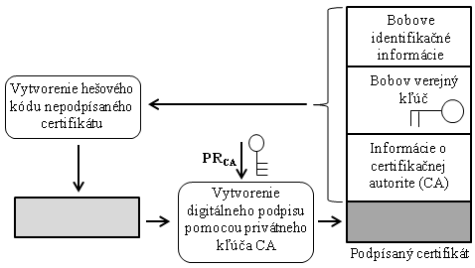
Digitálne podpisy a manažment kľúča
Použitie certifikátu verejného kľúča. Vytvorenie Bobovho podpísaného digitálneho certifikátu.

Slide 51
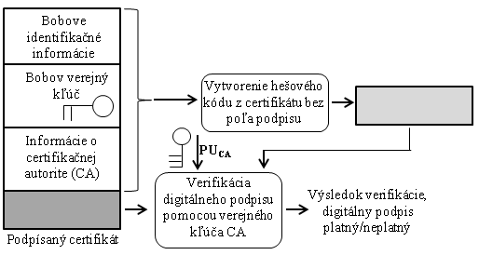
Digitálne podpisy a manažment kľúča
Použitie certifikátu verejného kľúča. Verifikácia Bobovho verejného kľúča

Slide 52
Digitálne podpisy a manažment kľúča
Štandard X.509 sa stal všeobecne akceptovaný pre formátovanie certifikátov verejného kľúča. Certifikáty X.509 sa používajú vo väčšine bezpečných sieťových aplikáciách vrátane IP Security (IPsec), Transport Layer Security (TLS), Secure Shell (SSH) a bezpečnej elektronickej pošty S/MIME.

Slide 53
Digitálne podpisy a manažment kľúča
Digitálna obálka.
Ďalšou aplikáciou, v ktorej sa používa šifrovanie verejného kľúča na ochranu symetrického kľúča, je digitálna obálka, ktorá sa môže použiť na ochranu správy bez toho, aby bolo potrebné najprv zabezpečiť, aby odosielateľ a príjemca mali rovnaký tajný kľúč. Táto technika sa označuje ako digitálna obálka, ktorá je ekvivalentom zapečatenej obálky s nepodpísaným listom. Všeobecný prístup je znázornený na nasledujúcom slajde. Predpokladajme, že Bob chce poslať dôvernú správu Alici, ale Alica a Bob nezdieľajú tajný kľúč. Bob urobí nasledujúce:
1. Pripraví si správu.
2. Vygeneruje náhodný symetrický kľúč, ktorý sa použije len raz.
3. Zašifruje túto správu vygenerovaným jednorázovým kľúčom pomocou symetrického šifrovania.
4. Zašifruje jednorazový kľúč pomocou šifrovania verejným kľúčom verejným kľúčom Alice.
5. Pripojí zašifrovaný jednorazový kľúč k zašifrovanej správe a pošlite ju Alici.
Iba Alice je schopná dešifrovať jednorazový kľúč a teda obnoviť pôvodnú správu. Ak Bob získal verejný kľúč Alice prostredníctvom Alicinho certifikátu verejného kľúča, potom je Bob uistený, že je to platný kľúč.

Slide 54
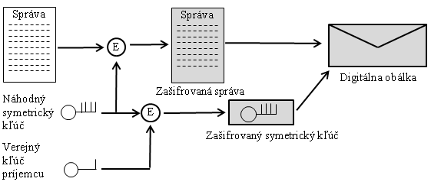
Digitálne podpisy a manažment kľúča
Digitálna obálka. Vytvorenie digitálnej obálky.

Slide 55
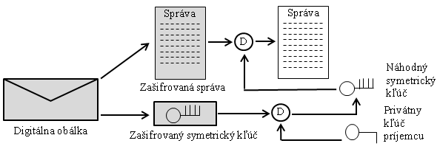
Digitálne podpisy a manažment kľúča
Digitálna obálka. Otvorenie digitálnej obálky.

Slide 56
Náhodné a pseudonáhodné čísla
Množstvo algoritmov sieťovej bezpečnosti založených na kryptografii využíva náhodné čísla. Napríklad,
Generovanie kľúčov pre šifrovací algoritmus verejného kľúča RSA a iné algoritmy verejného kľúča.
Vytvorenie prúdového kľúča pre prúdový symetrický šifrátor.
Vytvorenie symetrického kľúča na použitie ako dočasný relačný kľúč alebo na vytvorenie digitálnej obálky.
V mnohých scenároch distribúcie kľúča, ako je napríklad Kerberos, sa používajú náhodné čísla pre dohadovanie, aby sa zabránilo útokom typu znovuposlania (replay).
Generovanie relačných kľúčov, ktoré sú vytvárané distribučným centrom kľúčov.
Tieto aplikácie vedú k dvom odlišným a nie nevyhnutne kompatibilným požiadavkám na postupnosť náhodných čísel:
náhodnosť
nepredvídateľnosť.

Slide 57
Náhodné a pseudonáhodné čísla
Náhodnosť.
Tradičný záujem pri generovaní sekvencie údajne náhodných čísel je, že sekvencia čísel je náhodná v niektorom dobre definovanom štatistickom zmysle. Nasledujúce dve kritériá sa používajú na overenie, že sekvencia čísel je náhodná:
Rovnomerné rozdelenie: Rozdelenie čísel v sekvencii musí byť rovnomerné; to znamená, že frekvencia výskytu každého z čísel by mala byť približne rovnaká.
Nezávislosť: Žiadna hodnota v sekvencii nesmie byť odvodená od ostatných hodnôt.
Hoci existujú dobre definované testy na určenie, že sekvencia čísel zodpovedá určitému rozdeleniu, ako je rovnomerné rozdelenie, neexistuje test na "dokázanie" nezávislosti. Skôr je možné použiť niekoľko testov na preukázanie, že sekvencia nevykazuje nezávislosť. Všeobecnou stratégiou je uplatnenie viacero takýchto testov pokiaľ nevznikne dostatočne silná dôvera, že nezávislosť existuje.
V kontexte našej diskusie použitie postupnosti štatisticky náhodných čísel sa často nachádza v návrhu algoritmov súvisiacich s kryptografiou.
V podstate, ak je problém príliš ťažký alebo časovo náročný na presné riešenie, používa sa jednoduchší a kratší prístup založený na randomizácii s cieľom poskytnúť odpoveď s akoukoľvek požadovanou úrovňou dôvery.

Slide 58
Náhodné a pseudonáhodné čísla
Nepredvídateľnosť.
V aplikáciách ako je vzájomná autentizácia a generovanie relačných kľúčov, požiadavka nie je taká, aby sekvencia čísel bola štatisticky náhodná ale taká, aby následní členovia sekvencie boli nepredvídateľní. Pri "skutočných" náhodných sekvenciách je každé číslo štatisticky nezávislé od iných čísel v sekvencii a preto je nepredvídateľné. Ako však už v krátkosti bolo uvedené, nie sú vždy použité skutočné náhodné čísla; skôr, sekvencie čísel, ktoré sa zdajú byť náhodné, sú generované niektorým algoritmom. V tomto druhom prípade je potrebné dbať na to, aby útočník nebol schopný predpovedať budúcich členov sekvencie na základe predchádzajúcich členov.

Slide 59
Náhodné a pseudonáhodné čísla
Náhodný versus pseudonáhodný.
Kryptografické aplikácie zvyčajne využívajú algoritmické techniky na generovanie náhodných čísel. Tieto algoritmy sú deterministické a preto vytvárajú sekvencie čísel, ktoré nie sú štatisticky náhodné. Keď je však algoritmus dobrý, výsledné sekvencie prejdú mnohými celkom dobrými testami náhodnosti. Takéto čísla sa označujú ako pseudonáhodné čísla.
Možno je trochu znepokojujúci koncept používania čísel generovaných deterministickým algoritmom, ako keby to boli náhodné čísla. Napriek tomu, čo by mohlo byť nazývané filozofické námietky voči takejto praxi, to zvyčajne funguje. To znamená, že vo väčšine prípadoch budú fungovať pseudonáhodné čísla v danom prípade rovnako ako keby boli náhodné. Fráza "rovnako ako" je bohužiaľ subjektívna, ale použitie pseudonáhodných čísel je všeobecne akceptované. Rovnaká zásada sa uplatňuje v štatistických aplikáciách, v ktorých štatistik odoberá vzorku populácie a predpokladá, že výsledky budú približne rovnaké, ako keby bola meraná celá populácia.
Skutočný generátor náhodných čísel (TRNG) používa nedeterministický zdroj na vytvorenie náhodnosti. Najviac pracujú meraním nepredvídateľných prírodných procesov, ako sú pulzné detektory udalostí ionizujúceho žiarenia, výbojky plynov a kondenzátory s netesnosťou. Spoločnosť Intel vyvinula komerčne dostupný čip, ktorý vzorkuje tepelný šum zosilnením napätia nameraného na neriadenom odpore.

Slide 60
Náhodné a pseudonáhodné čísla
Skupina v Bellových laboratóriách vyvinula techniku, ktorá využíva variácie v čase odozvy na požiadavku na čítanie pre jeden diskový sektor pevného disku. LavaRnd je open source projekt na vytváranie skutočne náhodných čísel pomocou lacných kamier, open source kódu a lacného hardvéru. Systém používa zariadenie s viazaným nábojom (CCD) vo svetelne izolovanej nádobe ako chaotický zdroj na výrobu násady. Softvér spracuje výsledok na skutočne náhodné čísla v rôznych formátoch. Prvý komerčne dostupný PRNG, ktorý dosahuje bitové výkony porovnateľné s úrovňou TRNG, je generátor digitálnych náhodných čísel ponúkaný na nových viacjadrových čipoch od mája 2012.

Slide 61
Praktické aplikácie: šifrovanie uložených údajov
Jednou z hlavných bezpečnostných požiadaviek počítačového systému je ochrana uložených údajov. Bezpečnostné mechanizmy na zabezpečenie takejto ochrany zahrňujú systémy riadenia prístupu, detekcie narušenia a systémy prevencie narušenia. Avšak za technickými prístupmi sa tieto prístupy môžu stať zraniteľnými z dôvodu ľudských faktorov.
Tu uvádzame niekoľko príkladov.
V decembri 2004 zamestnanci banky Bank of America zálohovali a zasielali do svojho záložného dátového centra pásky obsahujúce mená, adresy, čísla bankových účtov a čísla sociálneho zabezpečenia 1,2 milióna vládnych pracovníkov zaregistrovaných na účte s platobnou kartou. Žiaden z údajov nebol zašifrovaný. Pásky nikdy neprišli a nikdy sa nenašli. Je smutné, že táto metóda zálohovania a odosielania údajov je príliš častá. Ako ďalší príklad, v apríli 2005 Ameritrade obvinil svojho prepravcu za to, že stratil záložnú pásku obsahujúcu nezašifrované informácie o 200 000 klientoch.
V apríli 2005 skupina San Jose Medical oznámila, že niekto fyzicky ukradol jeden z ich počítačov a potenciálne získal prístup k 185 000 nezašifrovaným záznamom o pacientoch.
Na letiskách sa stali nespočetné príklady prenosných počítačov, ktoré boli ukradnuté z zaparkovaného auta alebo boli ukradnuté, pokiaľ bol jeho používateľ mimo svojho pracovného stola. Ak sú údaje na pevnom disku notebooku nešifrované, všetky údaje sú k dispozícii zlodejovi.

Slide 62
Praktické aplikácie: šifrovanie uložených údajov
Aj keď je teraz pre organizácie bežné poskytovanie rôznych ochrán, vrátane šifrovania informácií prenášaných cez siete prostredníctvom služby Internet alebo cez bezdrôtové zariadenia, akonáhle sú údaje uložené lokálne (označované ako údaje v pokoji), často existuje malá ochrana okrem doménovej autentizácie a riadenia prístupu operačným systémom. Údaje v pokoji sú často bežne zálohované na sekundárne pamäti ako je CD-ROM alebo páska, archivované na neurčité obdobie. Ďalej, aj keď sa údaje z pevného disku vymažú, pokiaľ sa príslušné diskové oblasti znovu nepoužijú, údaje sa dajú prečítať. Táto skutočnosť je veľmi atraktívna a naozaj by malo byť povinné šifrovať údaje v pokoji a kombinovať ich s efektívnym schémou manažmentu šifrovacích kľúčov.
K dispozícii sú rôzne spôsoby poskytovania šifrovacích služieb. Jednoduchým prístupom dostupným na prenosnom počítači je použitie komerčne dostupného šifrovacieho balíka ako je napríklad Pretty Good Privacy (PGP). PGP umožňuje používateľovi vygenerovať kľúč z hesla a potom ho použiť na šifrovanie vybraných súborov na pevnom disku. PGP balík neukladá heslo. Ak používateľ chce obnoviť súbor, zadá heslo, PGP vygeneruje kľúč a PGP dešifruje súbor. Pokiaľ používateľ chráni svoje heslo a nepoužíva ľahko uhádnuteľné heslo, súbory sú úplne chránené počas pokoja.

Slide 63
Praktické aplikácie: šifrovanie uložených údajov
Niektoré novšie prístupy sú:
Back-end zariadenie: Jedná sa o hardvérové ​​zariadenie, ktoré sa nachádza medzi servermi a úložiskovými systémami a šifruje všetky údaje prechádzajúce zo servera do úložiskového systému a dešifruje údaje smerujúce opačným smerom. Tieto zariadenia šifrujú údaje rýchlosťou blízkou rýchlosti prenosu, s veľmi malou latenciou. Naproti tomu šifrovací softvér na serveroch a úložiskovžch systémoch spomaľuje zálohovanie. Manažér systému konfiguruje zariadenie tak, aby prijalo požiadavky od špecifikovaných klientov, pre ktoré sú dodávané nezašifrované údaje.
Šifrovanie knižničnej pásky: Táto služba je poskytovaná pomocou dosky koprocesora zabudovanej v páskovej jednotke a hardvéri páskovej knižnice. Koprocesor šifruje dáta pomocou neprečítateľného kľúča nakonfigurovaného v doske. Pásky sa potom môžu odoslať mimo lokality do zariadenia, ktoré má rovnaký hardvér páskovej jednotky. Kľúč je možné exportovať prostredníctvom zabezpečeného e-mailu alebo malého flash disku, ktorý je prepravený bezpečne. Ak nie je na druhom mieste dostupný zodpovedajúci hardvérový koprocesor páskovej jednotky, cieľové zariadenie môže na obnovenie údajov použiť kľúč v balíku softvérového dešifrovania.

Slide 64
Praktické aplikácie: šifrovanie uložených údajov
Niektoré novšie prístupy sú:
Šifrovanie na pozadí prenosného počítača a personálneho počítača: Veľa dodávateľov ponúka softvérové ​​produkty, ktoré poskytujú šifrovanie, ktoré je pre aplikáciu a používateľa transparentné. Niektoré produkty šifrujú všetky alebo určené súbory a priečinky. Iné produkty, ako sú napríklad Windows BitLocker a MacOS FileVault, šifrujú celý disk alebo diskový obraz nachádzajúci sa na pevnom disku používateľa alebo udržiavaný na sieťovom úložiskovom zariadení, so šifrovaním všetkých údajov na virtuálnom disku. Na obmedzenie prístupu vlastníkov údajov sa ponúkajú rôzne riešenia manažmentu kľúčov.

Slide 65
Šifrovací systém DES
Mnoho blokových symetrických šifrovacích algoritmov, vrátane DES, má štruktúru opísanú pôvodne Horstom Feistelom z IBM v roku 1973. Táto štruktúra je zobrazená na nasledujúcom slajde. Vstupy do šifrovacieho algoritmu sú blok otvoreného textu s dĺžkou 2w bitov a šifrovací kľúč k. Blok otvoreného textu je rozdelený na dve polovice L₀ a R₀ . Dve polovice údajov prechádzajú cez n kôl spracovania a potom sa skombinujú na vytvorenie bloku šifrovaného textu. Každé kolo má ako vstupy L_{i-1} a R_{i-1}, ktoré sú vytvorené v predchádzajúcom kole, rovnako ako podkľúč k_{i-1} , ktorý je odvodený z kľúča k. Vo všeobecnosti sa podkľúče k_{i-1} líšia od kľúča k a od ostatných podkľúčov a sú generované z kľúča pomocou algoritmu generovania podkľúča.
Všetky kolá majú rovnakú štruktúru. Na ľavú polovicu údajov sa vykoná substitúcia. To sa deje tak, že sa použije kolová funkcia F na pravú polovicu údajov, a potom sa použije operácia EXclusive OR (XOR) výstupu tejto funkcie s ľavou polovicou údajov. Kolová funkcia má rovnakú všeobecnú štruktúru pre každé kolo, ale je parametrizovaná kolovým podkľúčom k_{i-1} . Po tejto substitúcii sa vykoná permutácia, ktorá pozostáva z výmeny dvoch polovíc údajov.

Slide 66
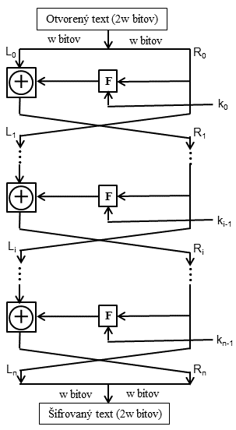
Šifrovací systém DES
Feistelov šifrátor

Slide 67
Šifrovací systém DES
Feistelova štruktúra je konkrétnym príkladom všeobecnejšej štruktúry, ktorú používajú všetky blokové symetrické šifrátory. Vo všeobecnosti bloková symetrická šifra pozostáva zo série kôl, pričom každé kolo vykonáva substitúcie a permutácie podľa tajnej hodnotou kľúča. Presná realizácia blokovej symetrickej šifry závisí od výberu nasledujúcich parametrov a konštrukčných prvkov:
Veľkosť bloku: väčšie veľkosti blokov znamenajú väčšiu bezpečnosť (všetky ostatné veci sú rovnaké), ale zníženie rýchlosti šifrovania / dešifrovania. Veľkosť bloku 128 bitov je rozumným kompromisom a je takmer univerzálna medzi nedávnymi návrhmi blokových šifrátorov.
Veľkosť kľúča: väčšia veľkosť kľúča znamená väčšiu bezpečnosť, ale môže znížiť rýchlosť šifrovania / dešifrovania. Najbežnejšia dĺžka kľúčov v moderných algoritmoch je 128 bitov.
Počet kôl: podstata blokovej symetrickej šifry spočíva v tom, že jedno kolo ponúka nedostatočnú bezpečnosť, ale viac kôl ponúkajú zvýšenú bezpečnosť. Typická počet kôl je 16.
Algoritmus generovania podkľúčov: Väčšia zložitosť tohto algoritmu by mala viesť k väčšej obtiažnosti kryptoanalýzy.
Kolová funkcia: Znova väčšia zložitosť vo všeobecnosti znamená väčšiu odolnosť proti kryptoanalýze.

Slide 68
Šifrovací systém DES
Existujú dve ďalšie okolnosti pri návrhu blokového symetrického šifrátora:
Rýchly softvér na šifrovanie / dešifrovanie: V mnohých prípadoch je šifrovanie vnorené do aplikácií alebo utilít namiesto hardvérovej implementácie šifrátora. V tomto prípade treba starostlivo zvážiť rýchlosť realizácie algoritmu šifrovania.
Jednoduchá analýza: Hoci návrhári chcú, aby sa šifrovací algoritmus čo najťažšie kryptoanalyzoval, je veľmi užitočné, ak sa algoritmus dá ľahko analyzovať. To znamená, že ak je algoritmus možné stručne a jasne vysvetliť, je ľahšie analyzovať tento algoritmus pre kryptanalytické zraniteľnosti s cieľom vytvoriť vyššiu úroveň istoty, pokiaľ ide o jeho silu. Algoritmus DES napríklad nemá ľahko analyzovanú funkčnosť.
Dešifrovanie blokovým symetrickým šifrátorom je v podstate rovnaké ako šifrovací proces. Pravidlo je takéto: Použi šifrový text ako vstup do algoritmu, ale použi podkľúče k_{i} v opačnom poradí. To znamená, že použi k_{n-1} v prvom kole, k_{n-2} v druhom kole a tak ďalej, pokiaľ sa k₀ nepoužije v poslednom kole. Toto je dobrá funkcia, pretože nepotrebujeme implementovať dva rôzne algoritmy, jeden pre šifrovanie a jeden pre dešifrovanie.

Slide 69
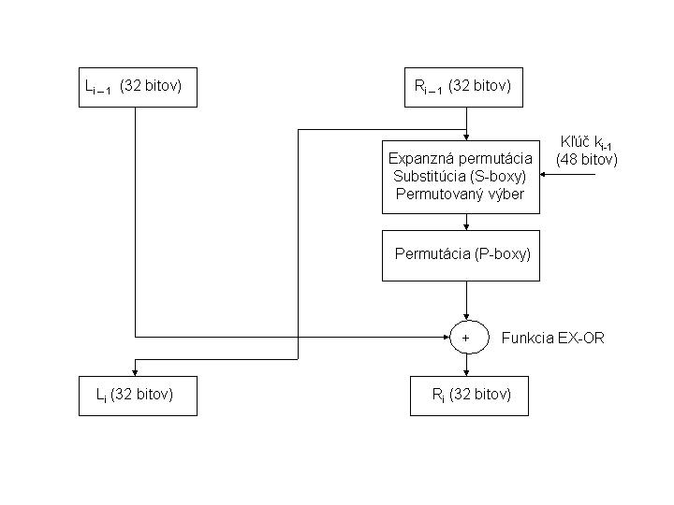
Šifrovací systém DES
i-te kolo v šifrovacom systéme DES

Slide 70
Šifrovací systém DES
Dátový blok pri šifrovaní DES je rozdelený na dva 32 bitové podbloky L a R.
Zo základného 56 bitového kľúča sa odvádzajú kľúče aplikované v jednotlivých kolách k₀, k₁, k₂,…k₁₅.
Základný 56 bitový šifrovací kľúč je rozdelený na dve 28 bitové časti. Každá časť vykoná v kole ľavý kruhový posuv oproti stavu v predchádzajúcemu kolu a to tak, že v kole 1,2,9 a 16 sa vykoná vždy jeden ľavý cyklický posuv, v ostatných kolách sa vykonajú dva ľavé cyklické posuvy. Permutovaným výberom sa z 56 bitového aktuálneho kľúča vyberie 48 bitový kľúč v danom kole.
Šifrovanie DES: L_{i} = R_{i – 1} ; R_{i} = L_{i –1} XOR F (R_{i – 1} , k_{i-1})
Dešifrovanie DES: R_{i – 1} = L_{i} ; L_{i -1} = R_{i} XOR F (L_{i} , k_{i-1})
Dešifruje sa rovnakým algoritmom s tým rozdielom, že kľúče sa prikladajú v opačnom poradí k₁₅, k₁₄, k₁₃, k₁₂,…k₀ .
Pri výbere šifrovacích kľúčov treba dať pozor na doplnky (binárnym doplnkom šifrovacieho kľúča sa nesmie šifrovať binárny doplnok správy), 4 slabé kľúče (dve 28 bitove časti kľúča sú všetky 0 alebo všetky 1) a 8 poloslabých kľúčov (páry kľúčov k₁, k₂ , pre ktoré platí DES(P, k₁) = DES(P, k₂)).

Slide 71
Šifrovací systém Triple DES
Algoritmus Triple DES (3DES) bol prvýkrát zavedený v štandarde ANSI X9.17 v roku 1985 pre použitie vo finančných aplikáciách. 3DES bol začlenený ako súčasť štandardu Data Encryption Standard v roku 1999 s publikáciou FIPS PUB 46-3.
3DES používa tri kľúče a tri realizácie algoritmu DES. Táto funkcia sleduje sekvenciu šifrovanie-dešifrovanie-šifrovanie (EDE). Obrázok je na nasledujúcom slajde.
C = E (K₃ , D (K₂ , E (K₁ , P))),
Kde
C je šifrovaný text ,
P je otvorený text,
E [K, X] je šifrovanie textu X pomocou kľúča K,
D [K, Y] je dešifrovanie textu Y pomocou kľúča K.
Dešifrovanie je jednoducho rovnaká operácia s obráteným poradím kľúčov. Obrázok je na nasledujúcom slajde.
P = D (K₁ , E (K₂ , D (K₃ , C)))
Neexistuje kryptografický dôvod pre použitie dešifrovania v druhej fáze šifrovania 3DES. Jeho jedinou výhodou je, že umožňuje používateľom 3DES dešifrovať dáta zašifrované používateľmi staršieho systému DES, pretože:
C = E (K₁ , D (K₁ , E (K₁ , P))) = E [K, P]

Slide 72
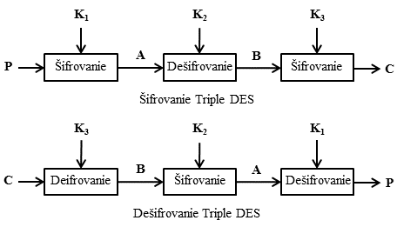
Šifrovací systém Triple DES
Šifrovací systém Triple DES

Slide 73
Šifrovací systém Triple DES
S tromi rôznymi kľúčmi má 3DES efektívnu dĺžku kľúča 168 bitov. Štandard FIPS 46-3 tiež umožňuje použitie dvoch kľúčov (K₁ = K₃ ). Toto riešenie poskytuje dĺžku kľúča 112 bitov. Štandard FIPS 46-3 obsahuje nasledujúce pokyny pre 3DES:
3DES je symetrický šifrovací algoritmus schválený FIPS.
Pôvodný DES, ktorý používa jediný 56-bitový kľúč, je povolený len podľa štandardov pre staršie systémy. Nové zaobstarávané systémy musia podporovať 3DES.
Vládnym organizáciam so staršími systémami DES sa odporúča prechod na 3DES.
Predpokladá sa, že 3DES a Pokročilý šifrovací štandard AES (Advanced Encryption Standard) budú koexistovať ako algoritmy schválené FIPS, čo umožní postupný prechod na AES.

Slide 74
Režimy prevádzky blokových symetrických šifrátorov
Blokový symetrický šifrátor spracováva naraz jeden blok údajov. V prípade DES a 3DES je dĺžka bloku 64 bitov. Pri dlhších otvorených textoch je potrebné rozložiť otvorený text na 64-bitové bloky (v prípade potreby doplniť posledný blok výplňou).
Aby bolo možné použiť blokovú šifru v rôznych aplikáciách, definoval NIST (špeciálna publikácia 800-38A) päť režimov prevádzky. Päť režimov je určených na pokrytie prakticky všetkých možných aplikácií šifrovania, pre ktoré je možné použiť blokovú šifru. Tieto režimy sú určené na použitie s ktoroukoľvek symetrickou blokovou šifrou, vrátane 3DES a AES.

Slide 75
Režimy prevádzky blokových symetrických šifrátorov
Režim elektronickej kódovej knihy ECB (Electronic CodeBook mode)
Najjednoduchší spôsob postupu pri šifrovaní je režim elektronickej kódovej knihy (ECB), pri ktorom sa otvorený text spracováva po b bitoch naraz a každý blok otvoreného textu je zašifrovaný pomocou rovnakého kľúča (obrázok na nasledujúcom slajde). Pojem kódová kniha sa používa preto, že pre daný kľúč existuje jedinečný šifrovaný text pre každý b-bitový blok otvoreného textu. Preto si môžeme predstaviť gigantickú kódovú knihu, v ktorej existuje položka pre každý možný vzor b-bitového otvoreného textu zobrazujúca jeho zodpovedajúci šifrovaný text.
V režime ECB platí, že ak sa rovnaký b-bitový blok otvoreného textu objaví vo správe viac ako raz, vždy vytvára rovnaký šifrovaný text. Z tohto dôvodu v prípade dlhších správ nemusí byť režim ECB bezpečný. Ak je správa vysoko štruktúrovaná, kryptoanalytik môže využiť tieto pravidelnosti. Ak je napríklad známe, že správa vždy začína s určitými vopred definovanými poľami, potom kryptoanalytik môže mať k dispozícii na analýzu niekoľko známych párov otvorený text – šifrovaný text. Ak má správa opakujúce sa prvky s periódou opakovania rovnú násobku b-bitov, tieto prvky môže analytik identifikovať. Tento fakt môže pomôcť pri analýze alebo môže poskytnúť príležitosť na nahradenie alebo preskupenie blokov. Na prekonanie bezpečnostných nedostatkov ECB by bolo potrebné mať taký režim, v ktorom by rovnaký blok otvoreného textu, ak by sa v správe opakoval, bol zašifrovaný vždy na iný blok šifrovaného textu.

Slide 76
Režimy prevádzky blokových symetrických šifrátorov

Slide 77
Režimy prevádzky blokových symetrických šifrátorov
Režim zreťazenia šifrovaného bloku CBC (Cipher Block Chaining)
V režime zreťazenia šifrovaného bloku CBC (obrázok na nasledujúcom slajde) je vstupom do šifrovacieho algoritmu výsledok operácie XOR aktuálneho bloku otvoreného textu a predchádzajúceho šifrovaného bloku. Rovnaký kľúč sa používa pre každý blok. V skutočnosti sme zreťazili spracovanie sekvencie blokov otvoreného textu. Vstup do funkcie šifrovania pre každý blok otvoreného textu nemá žiadny pevný vzťah k bloku otvoreného textu. Preto opakované vzory b-bitov sa neodhalia.
Pri dešifrovaní sa každý šifrovaný blok spracuje algoritmom dešifrovania. Výsledok dešifrovania sa sčíta operáciou XOR s predchádzajúcim blokom šifrovaného textu a tým sa vytvorí blok otvoreného textu. Aby sme videli, že to funguje, môžeme napísať
C_{j} = E (K, [C_{j-1} XOR P_{j}]),
kde E [K, X] je šifrovanie otvoreného textu X pomocou kľúča K a XOR je operácia eXclusive OR. Potom
D (K, C_{j} ) = D (K, E (K, [C_{j-1} XOR P_{j} ]))
D (K, C_{j} ) = C_{j-1} XOR P_{j}
C_{j-1} XOR D (K, C_{j} ) = C_{j-1} XOR C_{j-1} XOR P_{j} = P_{j}.

Slide 78
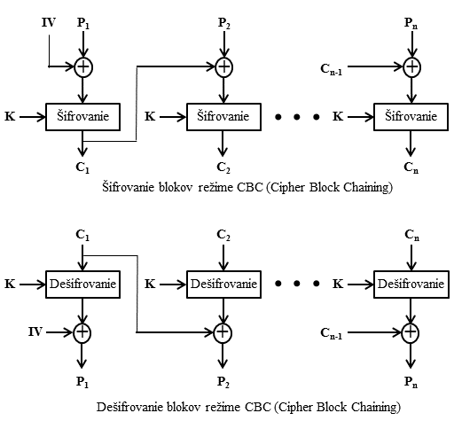
Režimy prevádzky blokových symetrických šifrátorov

Slide 79
Režimy prevádzky blokových symetrických šifrátorov
Na vytvorenie prvého bloku šifrového textu je inicializačný vektor (IV) operáciou XOR sčítaný s prvým blokom otvoreného textu. Pri dešifrovaní je IV operáciou XOR sčítaný s výstupom dešifrovacieho algoritmu s výsledkom získania prvého bloku otvoreného textu.
Iniciálny vektor IV musí byť známy odosielateľovi aj príjemcovi. Pre maximálnu bezpečnosť by mal byť IV chránený rovnako ako tajný kľúč. Mohlo by sa vykonať odoslaním IV pomocou šifrovania ECB. Jedným z dôvodov ochrany IV je toto: Ak útočník je schopný oklamať príjemcu, aby použil inú hodnotu pre IV, potom útočník môže invertovať vybrané bity v prvom bloku otvoreného textu. Na dokumentovanie tejto skutočnosti uvažujme nasledovne:
C₁ = E (K, [IV XOR P₁ ])
P₁ = IV XOR D(K, C₁ ).
Teraz použijeme označenie, že X [j] označuje j-tý bit b-bitového bloku X. Potom
P₁ [i] = IV [i] XOR D (K, C₁ ) [i]
Potom pomocou vlastností XOR môžeme uviesť
P₁ [i]´ = IV [i]´ XOR D (K, C₁ ) [i]
kde označenie ´ je bitový doplnok. To znamená, že ak môže útočník predvídateľne zmeniť bit v IV, môžu sa zmeniť zodpovedajúce bity prijatej hodnoty P₁ .

Slide 80
Režimy prevádzky blokových symetrických šifrátorov
Režim šifrovania so spätnou väzbou CFB (Cipher FeedBack)
Je možné zmeniť ľubovoľný blokový šifrátor na prúdový šifrátor pomocou režimu šifrovania so spätnou väzbou (CFB). Prúdová šifra eliminuje potrebu vložiť do správy výplň, aby celková dĺžka správy bola celočíselným počtom blokov. Môže tiež pracovať v reálnom čase. Ak sa prenáša prúd znakov, potom každý znak môže byť zašifrovaný a prenášaný okamžite pomocou znakovo orientovaného prúdového šifrátora.
Žiadúcou vlastnosťou prúdového šifrátora je, aby dĺžka šifrovaného textu bola rovnaká ako dĺžka otvoreného textu. Ak sa teda prenášajú 8-bitové znaky, každý znak by mal byť šifrovaný pomocou 8 bitov. Ak sa použije viac ako 8 bitov, prenosová kapacita sa nevyužije.
Na nasledujúcich slajdoch je znázornená schéma šifrovania a dešifrovania CFB. Na obrázku sa predpokladá, že jednotka prenosu je s-bitov; bežná hodnota je s = 8. Rovnako ako v prípade režimu CBC sú jednotky otvoreného textu navzájom zreťazené, takže šifrovaný text každej jednotky otvoreného textu je funkciou celého predchádzajúceho otvoreného textu.

Slide 81
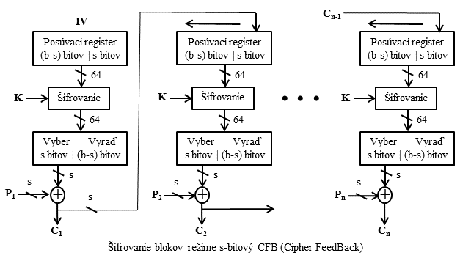
Režimy prevádzky blokových symetrických šifrátorov

Slide 82
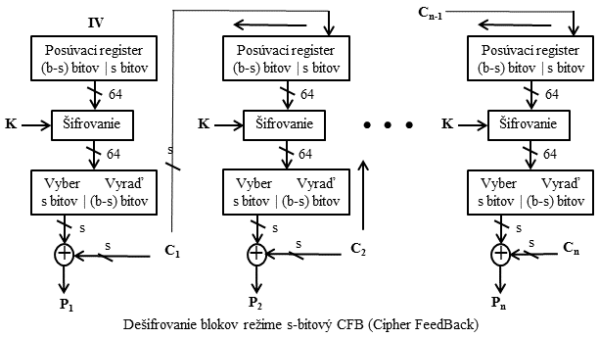
Režimy prevádzky blokových symetrických šifrátorov

Slide 83
Režimy prevádzky blokových symetrických šifrátorov
Najprv uvažujme šifrovanie. Vstupom do šifrovacej funkcie je register b-bitový posúvací register, ktorý je na začiatku nastavený na nejaký inicializačný vektor (IV). Najľavejších (najvýznamnejších) s-bitov výstupu zo šifrovacej funkcie je operáciou XOR sčítaných s prvou jednotkou otvoreného textu P₁ . Výsledok sčítania predstavuje prvú jednotku šifrovaného textu C₁ , ktorý sa potom prenáša. Okrem toho sa obsah posúvacieho registra posúva doľava o s bitov a C₁ sa umiestni do najpravejších (najmenej významných) s bitov posúvacieho registra. Tento proces pokračuje dovtedy, pokiaľ nebudú všetky jednotky otvoreného textu zašifrované.
Pre dešifrovanie sa používa tá istá schéma, s tou výnimkou, že prijatá jednotka šifrovaného textu je operáciou XOR sčítaná s výstupom šifrovacej funkcie. Výsledkom sčítania je jednotka otvoreného textu. Treba si všimnúť, že je použitá šifrovacia funkcia a nie dešifrovacia funkcia.
To sa dá ľahko vysvetliť. Nech Ss (X) je najvýznamnejších s bitov X. Potom
C₁ = P₁ XOR Ss [E (K, IV)]
Z tohto dôvodu
P₁ = C₁ XOR Ss [E (K, IV)]
Rovnaké odôvodnenie platí pre nasledujúce kroky v tomto procese.

Slide 84
Režimy prevádzky blokových symetrických šifrátorov
Režim Počítadla (CTR)
Napriek tomu, že až v poslednej dobe došlo k zvýšeniu záujmu o režim počítadla (CTR) s aplikáciami pri zabezpečení siete ATM (asynchrónny prenos) a IPSec (zabezpečenie IP), tento režim bol navrhnutý už skorej. Na nasledujúcom slajde je zobrazený režim CTR. Používa sa počítadlo rovnaké ako je šírka bloku otvoreného textu. Jedinou požiadavkou je, že hodnota počítadla musí byť odlišná pre každý šifrovaný blok otvoreného textu. Bežne sa počítadlo inicializuje na určitú hodnotu a potom sa zvýši o 1 pre každý nasledujúci blok (modulo 2b, kde b je veľkosť bloku). Pri šifrovaní je hodnota počítadla zašifrovaná a potom operáciou XOR je sčítaná s blokom otvoreného textu. Výsledok súčtu predstavuje blok šifrovaného textu; neexistuje žiadne reťazenie. Pri dešifrovaní sa používa rovnaká sekvencia hodnôt počítadla, pričom každá zašifrovaná hodnota počítadla je opráciou XOR sčítaná s blokom šifrovaného textu. Výsledok súčtu predstavuje zodpovedajúci blok otvreného textu.

Slide 85
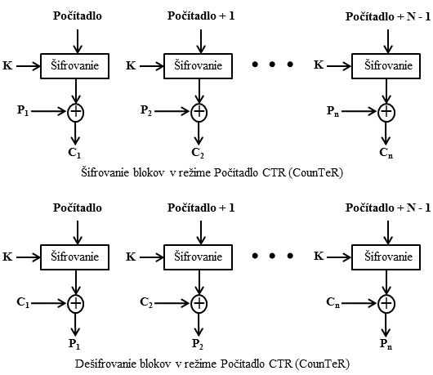
Režimy prevádzky blokových symetrických šifrátorov

Slide 86
Režimy prevádzky blokových symetrických šifrátorov
Výhody režimu CTR sú:
Účinnosť hardvéru: Na rozdiel od troch režimov reťazenia sa šifrovanie (alebo dešifrovanie) v režime CTR môže vykonávať paralelne na viacerých blokoch otvoreného alebo šifrového textu. V režimoch reťazenia musí algoritmus dokončiť výpočet na jednom bloku pred začiatkom výpočtiu na nasledujúcom bloku. Toto obmedzuje maximálnu priepustnosť algoritmu, ktorá je v nepriamej úmere času pre vykonanie jedného blokového šifrovania alebo dešifrovania. V režime CTR je priepustnosť obmedzená iba množstvom dosiahnutého paralelizmu (počtu paralelne pracujúcich šifrátorov).
Účinnosť softvéru: Podobne ako pri hardvéri, vzhľadom na možnosti paralelného vykonávania režimu CTR môžu byť efektívne využité procesory, ktoré podporujú paralelné funkcie, ako je agresívne prúdové spracovanie, vykonanie viacerých inštrukcií v jednom hodinovom cykle, veľký počet registrov a inštrukcií SIMD.
Predspracovanie: Vykonanie základného šifrovacieho algoritmu nezávisí na vstupe otvoreného alebo šifrovaného textu. Ak je preto k dispozícii dostatočná pamäť a dodržaná bezpečnosť, môže sa použiť predspracovanie na prípravu výstupov šifrátorov, ktoré vstupujú do funkcií XOR na obrázku na predchádzajúcom slajde. V prípade, že je dostupný vstup s otvoreným alebo šifrovaným textom, potom jediným výpočtom je rad operácií XOR. Takáto stratégia značne zvyšuje priepustnosť.

Slide 87
Režimy prevádzky blokových symetrických šifrátorov
Výhody režimu CTR sú:
Ľubovoľný prístup: i-tý blok otvoreného textu alebo šifrovaného textu môže byť spracovaný s ľubovoľným prístupom. Pri reťazových režimoch sa blok C_{i} nemôže vypočítať, pokiaľ sa nevypočíta C_{i-1} (predchádzajúci) blok. Môžu existovať aplikácie, v ktorých je uložený šifrovaný text a je potrebné dešifrovať len jeden blok. Pre takéto aplikácie je funkcia ľubovoľného prístupu atraktívna.
Preukázateľná bezpečnosť: možno preukázať, že režim CTR je prinajmenšom rovnako bezpečný ako ostatné režimy uvedené v tejto časti.
Jednoduchosť: na rozdiel od režimov ECB a CBC, režim CTR vyžaduje len implementáciu šifrovacieho algoritmu a nie algoritmu dešifrovania. To je najdôležitejšie v prípade, keď sa dešifrovací algoritmus podstatne líši od šifrovacieho algoritmu, ako tomu je v prípade AES. Navyše plánovanie dešifrovacieho kľúča nemusí byť implementované.

Slide 88
Šifrovací systém RSA
Jedna z prvých schém verejného kľúča bola vyvinutý v roku 1977 Ronom Rivestom, Adi Shamirom a Lenom Adlemanom na MIT a prvýkrát bola publikovaná v roku 1978. Od tejto doby má schéma RSA vedúcu pozíciu ako najširšie akceptovaný a implementovaný prístup k šifrovaniu verejného kľúča. RSA je bloková šifra, v ktorej otvorený text a šifrovaný text sú celé čísla medzi 0 a n - 1 pre dané n.
Pre daný blok M otvoreného textu a blok C šifrovaného textu má šifrovanie a dešifrovanie majú nasledujúcu podobu:
C = Me mod n
M = C^{d} mod n = (Me)^{d} mod n = M^{e.d} mod
Odosielateľ aj príjemca musia poznať hodnoty n a e a iba príjemca pozná hodnotu d. Toto je algoritmus šifrovania s verejným kľúčom PU = {e, n} a súkromným kľúčom PR = {d, n}. Aby tento algoritmus bol prijateľný pre šifrovanie verejným kľúčom, musia byť splnené tieto požiadavky:
1. Je možné nájsť hodnoty e, d, n tak, že M^{e.d} mod n = M pre všetky M ˂ n.
2. Me a C^{d} je relatívne ľahké vypočítať pre všetky hodnoty M ˂ n.
3. Nie je možné určiť d zo znalosti daného e a n.
Prvé dve požiadavky sú ľahko splnené. Tretia požiadavka môže byť splnená pre veľké hodnoty e a n.
Viac sa musí povedať o prvej požiadavke. Musíme zistiť súvislosti vo výraze M^{e.d} mod n = M.

Slide 89
Šifrovací systém RSA
Podrobnejší opis algoritmu:
Číslo n je súčinom prvočísel p a q.
Číslo e (súkromný kľúč) je vybraté tak, že nemá spoločných deliteľov s číslami (p -1) a (q -1) (bežne sa vyberá prvočíslo väčšie ako p -1 a q -1).
Číslo d (verejný kľúč) sa vyberie tak, že platí e.d = 1 mod (p -1).(q -1)
Malá Fermatova veta (Pierre de Fermat, 1601 – 1665): Ak n je prvočíslo a a nie je násobkom n, potom platí a^{n-1} = 1 mod n. Fermatova veta umožňuje počítať inverzné čísla v module n, pretože a⁻¹ mod n = a^{n-2} mod n. Napríklad inverzné číslo k číslu 5 v aritmetike mod 7 je: 5⁻¹ mod 7 = 5⁷⁻² mod 7 = 5⁵ mod 7 = ((5³ mod 7). (5² mod 7)) mod 7 = (6.4) mod 7 = 3.
Eulerova veta (Leonhard Euler, 1707 - 1783) zavádza funkciu eulerových totientov fi(n). Je to počet kladných čísel menších ako n, ktoré nedelia číslo n, napríklad ak n je prvočíslo, potom fi(n)= n-1. Keď n je súčinom prvočísel p a q, potom fi(n)= fi(p.q)= fi(p).fi(q)= (p-1).(q-1). Eulerove zovšeobecnenie malej Fermatovej vety: ak a a n nemajú spoločných deliteľov, potom a^{fi(n)} mod n = 1.
Prečo šifrovací systém RSA funguje? Pretože e.d = 1 mod (p-1).(q-1) = 1 mod fi(n), potom e.d = k.fi(n)+1. Ak predpokladáme, že správa M (hašovacia hodnota) je menšia ako p a q, teda M a n=p.q nemajú spoločných deliteľov deliteľov, potom platí (Me)^{d} mod n = (M^{d})^{e} mod n = M^{k.fi(n)+1} mod n = M mod n = M. Dá sa ukázať, že pre hodnotu M stačí, aby M < n.

Slide 90
Šifrovací systém RSA
Príklad: Pre tento príklad boli kľúče vygenerované nasledovne:
1. Vyberte dve prvočísla, p = 17 a q = 11.
2. Vypočítajte n = p x q = 17 x 11 = 187.
3. Vypočítajte fi(n) = (p - 1) x (q - 1) = 16 x 10 = 160.
4. Vyberte e tak, aby e nedelilo fi(n) = 160 a bolo menšie ako fi(n); vyberieme e = 7.
5. Určite d tak, aby d x e mod 160 = 1 a d < 160. Správna hodnota je d = 23, pretože 23 x 7 = 161 = (1 x 160) + 1.
Výsledné kľúče sú: verejný kľúč PU = {7, 187} a súkromný kľúč PR = {23, 187}.
Príklad ukazuje použitie týchto kľúčov pre vstup s otvoreným textom M = 88. Pre šifrovanie potrebujeme vypočítať C = 88⁷ mod 187. Využitím vlastností modulárnej aritmetiky to môžeme urobiť takto:
88⁷ mod 187 = [(88⁴ mod 187) x (88² mod 187) x (88¹ mod 187)] mod 187
88¹ mod 187 = 88
88² mod 187 = 7744 mod 187 = 77
88⁴ mod 187 = 59,969,536 mod 187 = 132
88⁷ mod 187 = (88 x 77 x 132) mod 187 = 894,432 mod 187 = 11

Slide 91
Šifrovací systém RSA
Pre dešifrovanie vypočítame M = 11²³ mod 187:
11²³ mod 187 = [(11¹ mod 187) x (11² mod 187) x (11⁴ mod 187) x (11⁸ mod 187) x (11⁸ mod 187)] mod 187
11¹ mod 187 = 11
11² mod 187 = 121
11⁴ mod 187 = 14,641 mod 187 = 55
11⁸ mod 187 = 214,358,881 mod 187 = 33
11²³ mod 187 = (11 x 121 x 55 x 33 x 33) mod 187 = 79, 720, 245 mod 187 = 88

Slide 92
Diffie-Hellmanova výmena kľúča
Prvý publikovaný algoritmus verejného kľúča sa objavil v dôležitom dokumente Diffieho a Hellmana, ktorý definoval kryptografiu verejného kľúča a vo všeobecnosti sa označuje ako výmena kľúčov Diffie-Hellman. Tento spôsob výmeny kľúča využíva rad komerčných produktov.
Účelom algoritmu je umožniť dvom používateľom bezpečnú výmenu tajného kľúča, ktorý sa potom môže následne použiť na šifrovanie správ. Samotný algoritmus je obmedzený na výmenu kľúčov. Účinnosť algoritmu Diffie-Hellman závisí na náročnosti výpočtu diskrétnych logaritmov. Diskrétny logaritmus môžeme stručne definovať nasledujúcim spôsobom. Najprv definujeme primitívny koreň prvočísla p ako číslo, ktorého mocniny generujú všetky celé čísla od 1 po (p – 1). To znamená, že ak a je primitívny koreň prvočísla p, potom čísla a mod p, a² mod p, ..., a^{p-1} mod p sú rôzne čísla a predstavujú určitú permutáciu celých čísel od 1 do (p – 1).
Pre ľubovoľné celé číslo b menšie ako p a primitívny koreň a prvočísla p, je možné nájsť jednoznačný exponent i tak, že b = a^{i} mod p, kde 0 ≤ i ≤ (p - 1).
Exponent i je označovaný ako diskrétny logaritmus alebo index b pri základe a, mod p. Túto hodnotu označujeme ako dlog_{a,p} (b).

Slide 93
Diffie-Hellmanova výmena kľúča
Algoritmus Na základe vyššie zavedených znalostí môžeme definovať výmenu kľúčov Diffie-Hellman. Pre túto schému existujú dve verejne známe čísla: prvočíslo q a celé číslo a, ktoré je primitívnym koreňom q. Predpokladajme, že používatelia A a B si chcú vymeniť tajný kľúč. Používateľ A vyberie náhodné číslo XA ˂ q a vypočíta Y_{A} = a^{XA} mod q. Používateľ B podobne nezávisle vyberie náhodné celé číslo XB ˂ q a vypočíta Y_{B} = a^{XB} mod q. Používateľ A uchováva hodnotu XA v tajnosti a hodnotu Y_{A} zverejní ostatným partnerom. Tak isto urobí aj používateľ B.
Používateľ A vypočíta kľúč ako K = (Y_{B})^{XA} mod q a používateľ B vypočíta kľúč ako K = (Y_{A})^{XB} mod q. Tieto dva výpočty prinášajú rovnaké výsledky, pretože:
K = (Y_{B})^{XA} mod q = (a^{XB} mod q)^{XA} mod q = (a^{XB})^{XA} mod q = a^{XB.XA} mod q (vypočíta používateľ A)
K = (Y_{A})^{XB} mod q = (a^{XA} mod q)^{XB} mod q = (a^{XA})^{XB} mod q = a^{XA.XB} mod q (vypočíta používateľ B)
Výsledkom je, že obe strany si vymenili tajnú hodnotu. Vzhľadom k tomu, že XA a XB sú súkromné, potenciálny útočník má k dispozícii na útok len tieto položky: q, a, Y_{A} a Y_{B} . Preto je útočník na zistenie kľúča K nútený stanoviť diskrétny logaritmus. Napríklad na určenie privátneho kľúča používateľa B musí útočník vypočítať XB = dlog_{a.q} (YB).
Ak by dokázal útočník vypočítať vyššie uvedený logaritmus, potom by mohol vypočítať kľúč K rovnakým spôsobom, ako ho vypočítal používateľ B.

Slide 94
Diffie-Hellmanova výmena kľúča
Príklad: Bezpečnosť výmeny kľúča Diffie-Hellman spočíva v tom, že hoci je relatívne ľahké vypočítať modulo q z mocniny a, je veľmi ťažké vypočítať diskrétne logaritmy. Pre veľké prvočísla sa výpočet diskrétneho logaritmu považuje za nerealizovateľný v reálnom čase. Aplikujme algoritmus výmeny kľúča pre prvočíslo q = 353 a primitívny koreň a=3. Používateľ A vyberie tajný kľúč XA = 97 a B vyberie XB = 233. Každý vypočíta svoj verejný kľúč:
A vypočíta Y_{A} = 3⁹⁷ mod 353 = 40.
B vypočíta Y_{B} = 3²³³ mod 353 = 248.
Po výmene verejných kľúčov môže každý vypočítať spoločný tajný kľúč:
A vypočíta K = (Y_{B})^{XA} mod 353 = 24897 mod 353 = 160.
B vypočíta K = (Y_{A})^{XB} mod 353 = 40233 mod 353 = 160.
Predpokladajme, že útočník by mal k dispozícii nasledujúce informácie:
q = 353; a = 3; YA = 40; YB = 248
V tomto jednoduchom príklade by bolo možné hrubou silou určiť tajný kľúč 160. Konkrétne útočník môže určiť spoločný kľúč vyriešením rovnice 3^{XA} mod 353 = 40 alebo rovnice
3^{XB} mod 353 = 248. Pri útoku hrubou silou útočník počíta mocniny 3 v module 353, počítanie zastaví, keď sa výsledok rovná buď 40 alebo 248. Ak mocniny 3 počíta od exponentu 0 nahor, požadovanú odpoveď dosiahne pri hodnote exponentu 97, pretože 3⁹⁷ mod 353 = 40.
Pri väčších číslach je stanovenie diskrétneho logaritmu v reálnom čase praktické nerealizovateľné.

